Slide 1

ESCUELA POLITÉCNICA DEL EJÉRCITO
DEPARTAMENTO DE CIENCIAS DE LA ENERGÍA Y MECÁNICA
CARRERA DE INGENIERÍA MECÁNICA
“INGENIERÍA CONCEPTUAL BÁSICA Y DE DETALLE DE UNA MICRORED MEDIANTE BIOMASA PARA LA GENERACIÓN ELÉCTRICA DE 500 KVA EN EL SECTOR AISLADO DE TIPUTINI PROVINCIA DE ORELLANA CANTÓN AGUARICO
PROYECTO PREVIO A LA OBTENCION DEL TÍTULO DE INGENIERO MECÁNICO”
ELABORADO POR:
JORGE LUIS PALACIOS AGUAS
DIRECTOR: ING. ÁNGELO VILLAVICENCIO
CODIRECTOR: ING. WILSON YÉPEZ

Slide 2
CAPITULO 1
GENERALIDADES
1.1. INTRODUCCIÓN
1.2. ANTECEDENTES
1.2.1. RECURSO ACTUAL DE ABASTECIMIENTO DE ENERGIA ELÉCTRICA
1.2.2. REGISTROS HISTÓRICOS DE CONSUMO
1.3. DEFINICIÓN DEL PROBLEMA
1.4. OBJETIVOS
1.4.1. GENERAL
1.4.2. ESPECÍFICOS
1.5. ALCANCE
1.6. JUSTIFICACIÓN E IMPORTANCIA
CAPITULO 2
INGENIERÍA CONCEPTUAL
2.1. MICRORED
2.1.1. TERMODINÁMICA
2.1.2. ENERGIA
2.1.3. CALOR
2.1.4. VAPOR
2.1.5. CALDERA

Slide 3
2.1.6. TURBINA
2.1.7. CONDENSADOR
2.1.8. BOMBA
2.1.9. CICLO RANKINE
2.2. DEMANDA ENERGÉTICA
2.2.1. PROGRAMA PILOTO
2.2.2. MÉTODOS Y FORMAS
2.3. ENERGIAS RENOVABLES
2.3.1. BIOMASA
2.3.2. APLICACIONES DE LA ENERGIA DE LA BIOMASA
2.3.3. CAÑA GUADUA
2.4. POBLACIÓN Y ESTATUS SOCIAL
2.4.1. ORIENTE ECUATORIANO
2.5. CONCEPTOS BÁSICOS DE INGENIERIA ECONÓMICA
2.5.1. FLUJO DE EFECTIVO
2.5.2. VALOR ACTUAL NETO DE LA INVERSIÓN (VAN
2.5.3. TIR
CAPITULO 3
INGENIERÍA CONCEPTUAL
3.1. LÍNEA BASE
3.2. DESCRIPCIÓN DE LOS COMPONENTES DE LOS SISTEMAS DE GENERACIÓN, ALMACENAMIENTO Y TRATAMIENTO DE AGUA

Slide 4
3.2.1. SISTEMA DE GENERACIÓN
3.2.2. SISTEMA DE ALMACENAMIENTO DE AGUA
3.2.3. SISTEMA DE TRATAMIENTO DE AGUA
3.3. DISEÑO TÉRMICO
3.3.1. CICLO RANKINE
3.3.2. FLUJO DE VAPOR
3.3.3. MASA DE COMBUSTIBLE
3.3.4. EFICIENCIA DE LA CENTRAL
3.3.5. COSTO ANUAL DE COMBUSTIBLE
3.3.6.CÁLCULO DE ESPESOR Y SELECCIÓN DE AISLANTE PARA LA TUBERÍA
3.4. DISEÑO MECÁNICO
3.4.1. DIMENSIONAMIENTO DE LAS TUBERÍAS PRINCIPALES DE VAPOR
3.4.2. PROCEDIMIENTO DE CÁLCULO DE TUBERÍAS DE VAPOR
CAPITULO 4
INGENIERÍA DE DETALLE
4.1. IDENTIFICACIÓN DE TUBERÍAS
4.2. IDENTIFICACIÓN DE VÁLVULAS
4.3. INSTRUMENTACIÓN
4.3.1. CONTROL DISCRETO
4.4. DIAGRAMAS DE PROCESOS E INSTRUMENTOS (P&ID)

Slide 5
4.5. P&ID
4.6. ANÁLISIS DEL IMPACTO AMBIENTAL
4.6.1. EVALUACIÓN DE IMPACTOS AMBIENTALES
4.6.2. ANÁLISIS DE AGUA RIO TIPUTINI
CAPITULO 5
ANALISIS DE RESULTADOS PARA LA IMPLEMENTACIÓN A DETALLE DE LA MICRORED
5.1. ANÁLISIS OFERTA – DEMANDA
5.2. CONSTRUCCIÓN DE GRÁFICAS
5.3. FACTIBILIDAD PARA LA CREACIÓN DE LA MICRORED
5.4. PROGRAMA DE MANTENIMIENTO
5.4.1. MANTENIMIENTO DE LA BOMBA
5.4.2. MANTENIMIENTO DE LA CALDERA
5.4.3. MANTENIMIENTO DEL CONDENSADOR
5.4.4. MANTENIMIENTO DE LA TURBINA
5.5. PERSONAL PARA EL MANTENIMIENTO Y TRABAJOS PLANTA
5.6. FACILIDADES DE LA MICRORED
5.7. CONSIDERACIONES AMBIENTALES Y SOCIALES
CAPITULO 6
ANÁLISIS ECONÓMICO Y FINANCIERO

Slide 6
6.1. ANÁLISIS FINANCIERO
6.2 ANÁLISIS ECONÓMICO
6.3. COSTOS INDIRECTOS
6.3.1. IMPREVISTOS
6.4. COSTOS DIRECTOS Y FINANCIADOS
6.5. COSTO TOTAL DEL PROYECTO
CAPITULO 7
CONCLUSIONES Y RECOMENDACIONES
REFERENCIAS BIBLIOGRÁFICAS
ANEXOS

Slide 7
RESUMEN
El presente proyecto desarrolla una alternativa viable de generación eléctrica, que contara con Ingeniería Conceptual Básica y de Detalle, con una inversión de $ 996.000,00 (USD), para la obtención de la Microred de 500 KVA (Sistema de energía generado por una turbina utilizando la biomasa del sector para suplir los actuales generadores a diésel o a su vez ser el back up) enfocado su implementación a comunidades aisladas, zonas rurales y/o urbanas marginales y satisfacer así una de las necesidades básicas que ciertas zonas en el Ecuador no dispone.
La ventaja más destacable es que la turbina trabajara con fuentes primarias y secundarias de biomasa que posee la comunidad para la generación eléctrica y de esta manera el costo del combustible diésel y la transportación ya que las condiciones geográficas de las comunidades no son las más favorables. Los mantenimientos de los equipos se los realizaran en periodos de tiempo extensos e se incluirán capacitaciones al personal.
Se realizara el estudio para suplir la demanda de energía tomando en consideración los beneficios económicos y ambientales que se ganara con el proyecto; demostrando el cambio que puede tener la comunidad para mejorar su calidad de vida.
El objetivo de esta tesis es la presentación de una alternativa energética la cual puede ser implementada en las zonas más alejadas del país, donde la disposición del servicio eléctrico es muy bajo por las dificultades y condiciones mencionadas en párrafos anteriores, de igual forma se muestra un ejemplo para la inversión de nuevos proyectos energéticos, teniendo en cuenta que se puede aprovechar los recursos naturales de la zona, incluyendo un análisis económico – financiero del sistema.

Slide 8

1.1.INTRODUCCIÓN
La energía de la biomasa es un tipo de energía renovable procedente del aprovechamiento de la materia orgánica e inorgánica formada en algún proceso biológico o mecánico, generalmente, de las sustancias que constituyen los seres vivos (plantas, ser humano, animales, entre otros), o sus restos y residuos. El aprovechamiento de la energía de la biomasa se hace directamente (gasificación), por diferentes medios para obtener su fin.
Tabla 1.1 Aprovechamiento de la biomasa a partir de la gasificación

Slide 9
1.2.ANTECEDENTES
Tiputini se encuentra en la latitud -0.75 y longitud - 75.53 a 335 km al este de la ciudad de Quito. Son las poblaciones más extremas del Ecuador y el acceso se lo hace en manera terrestre por 70 km desde la ciudad de Nueva Loja hasta el río Napo y de allí 200 km al sur por medio fluvial.
La comunidad de Tiputini está ubicada en el cantón Aguarico, en la provincia de Orellana. La población del cantón es de cerca de 9644 habitantes según el Censo del 2010, por otra parte la comunidad de Nuevo Rocafuerte tiene cerca de 8649 habitantes y el resto en las comunidades rurales de Capitán Augusto Rivadeneira, Cononaco, Santa María de Huiririma y Tiputini.
El número de familias de Tiputini es de 142, tomando en cuenta que el servicio eléctrico se obtiene de un grupo electrógeno a diesel de 450 KVA que sirve tanto a los usuarios urbanos como al Batallón Montecristi BS 57 ubicado en el sector.

Slide 10

El traslado del combustible se lo hace por la misma ruta y tiene un importante costo de movilización, lo cual hace factible considerar otras posibilidades de suministro de energía.
La provincia al encontrarse situada en el oriente posee las características climatológicas especiales, respondiendo a una diversidad de factores que modifican su condición natural, tales como:
Altitud
Dirección de las cadenas montañosas
Vegetación
Tabla 1.2 Ubicación de las Estaciones Meteorológicas¹

Slide 11
En Tiputini existen tres grupos electrógenos, que atienden a los diferentes consumidores:
Grupo electrógeno No. 1 de una potencia de 450 KVA marca Volvo- Standford, que atiende a la población civil de Tiputini, propiedad de la CNELRS.
Grupo electrógeno No. 2 de una potencia de 150 KVA marca IGSA, que sirve al Batallón de Selva No. 57, de propiedad del Ejército Ecuatoriano.
Grupo electrógeno No. 3 de una potencia de 30 KVA marca Standford, que atiende al Sistema de Agua Potable, propiedad de Ilustre Municipio de Tiputini.
Los tres sistemas eléctricos funcionan como sistemas eléctricos aislados como se aprecia en la figura 1.3, 1.4 y 1.5.

Slide 12
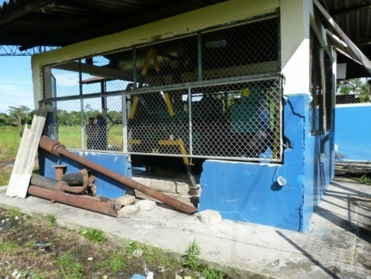
El grupo electrógeno No.1, que sirve a la ciudad de Tiputini, tiene las siguientes características técnicas:
Generador: | Standford
Motor de combustión: | Marca VOLVO, Modelo TAD1641GE
Potencia: | 450 KVA (360 kW)
Consumo mensual: | 6480 galones de diesel al mes
Inicio de Operación: | 13 /01/2011
Horas de operación: | 18 horas; de 6h00 a 24h00
Voltaje: | 250 V, trifásico 60 Hz

Slide 13
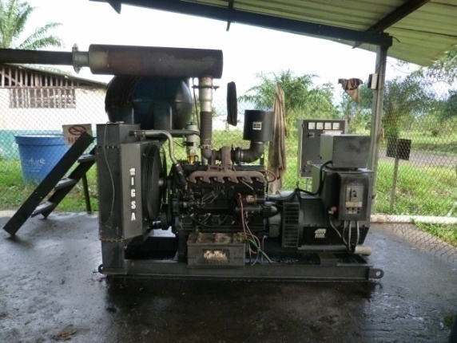
El grupo electrógeno No.2 que se indica en la figura 1.4 es aquel que alimenta al batallón de Selva BS 59 Montecristi, posee las siguientes características técnicas:
Generador eléctrico: | Marca Standford modelo GS 150
Motor de combustión: | Marca John Deere
Potencia: | 150 KVA
Horas de operación: | 18 horas; de 6h00 a 24h00

Slide 14
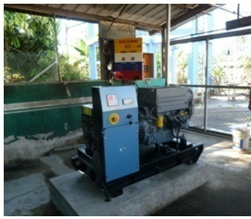
El grupo electrógeno No.3, del sistema de agua potable posee las siguientes características técnicas:
Generador eléctrico: | Marca Standford modelo GTA162A1V48
Motor de combustión: | Marca Standford
Potencia: | 30 KVA
Horas de operación: | 18 horas; de 6h00 a 24h00

Slide 15
El Batallón 59, manifiesta que el trabajo que sigue realizando este grupo electrógeno para generar energía es alto, de tal manera solicitan se considere un back up, el cuál permitirá que se realicen los debidos mantenimientos a tiempo; y así seguir abasteciendo al batallón como a las familias que se encuentran alimentadas de éste servicio, considerando los gastos que posee y que detallamos a continuación.
El costo del diésel en Tiputini es de 1.46 dólares por galón como se indica en la tabla 1.6. Este valor considera el costo del diésel, más el transporte terrestre y fluvial hasta Tiputini.
Descripción | Valor Unitario USD/GALON
Costo del galón del diesel en Shushufindi incluye IVA (USD/galón) | 1,08
Transporte de 6.000,00 (seis mil) galones desde la refinería ubicada en Shushufindi hasta la ciudad de El Coca. (USD/galón) | 0,0464
Transporte fluvial del Coca a Tiputini; 6000 galones a un costo de 2000 USD por viaje (USD/galón) | 0,333
Valor final del galón del diesel puesto en Tiputini (USD/galón) | 1,459

Slide 16
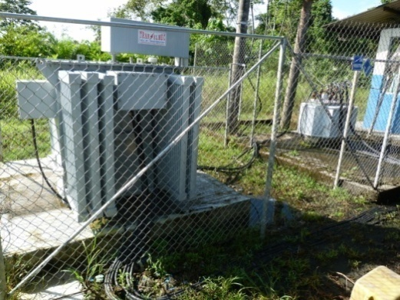
La distribución de la energía eléctrica se la hace por medio de un transformador de 1000 KVA.
REGISTROS HISTÓRICOS DE CONSUMO
A continuación se detalla una hoja de Control Diario de Operación, de la Agencia Tiputini de la CNELRS, de un día típico del 1 de Julio de 2011.

Slide 17
CORPORACIÓN NACIONAL DE ELECTRICIDAD S.A.
AGENCIA: | TIPUTINI
FECHA: | Viernes 1 de Julio del 2011
GRUPO: | Volvo 450 KVA
Hora | CORRIENTE (AMPERIOS) |  |  | TENSIÓN DE LÍNEA (VAC) | POTENCIA (KW)
 | 1 | 2 | 3
10H00 | 110 | 122 | 117 | 254 | 45
11H00 | 145 | 151 | 120 | 254 | 72
12H00 | 155 | 163 | 124 | 254 | 81
13H00 | 178 | 182 | 145 | 254 | 117
14H00 | 226 | 221 | 187 | 254 | 132
15H00 | 240 | 232 | 195 | 254 | 138
16H00 | 176 | 187 | 216 | 254 | 129
17H00 | 195 | 204 | 225 | 254 | 123
18h00 | 178 | 157 | 183 | 254 | 113
19h00 | 213 | 173 | 206 | 254 | 125
20H00 | 223 | 192 | 224 | 254 | 137
21H00 | 225 | 204 | 282 | 254 | 133
22H00 | 266 | 282 | 217 | 254 | 121
23H00 | 158 | 139 | 263 | 254 | 95

Slide 18
En la cual podemos observar que existen dos picos de consumo de potencia de 138 KW y a de 137 kW a las tres de la tarde y a las ocho de la noche respectivamente.
El generador de 450 kVA solo está sirviendo a la población de Tiputini, y al momento no está conectado a la Brigada.

Slide 19
1.3. DEFINICIÓN DEL PROBLEMA
Por la falta de recursos económicos y preocupación de los países latinoamericanos no se ha podido desarrollar estudios dedicados a la utilización de biomasa y la gran fuente de energía que esta puede ser al tener tierras muy fértiles y plantaciones las cuales podrían suplir en algún porcentaje la energía generada por el grupo electrógeno y pudiendo ser distribuida de una mejor manera a quien la necesita, considerando que la quema de biomasa libera aproximadamente la misma cantidad de dióxido de carbono que la quema de combustibles fósiles.
Las comunidades que se encuentran en sectores aislados no son tomadas en cuenta en proyectos de energía convencional considerando las grandes inversiones que se tendrían que realizar, de esta manera se niega un derecho constitucional el cúal representa el mejoramiento de la calidad de vida al no poseer los servicios básicos.

Slide 20
1.4. OBJETIVOS
1.4.1. OBJETIVO GENERAL
Realizar la ingeniería conceptual básica y de detalle de una microred, mediante biomasa para la generación eléctrica de 500 kva en el sector aislado de Tiputini.
1.4.2. OBJETIVOS ESPECÍFICOS
Realizar el estudio de factibilidad técnica para sustituir el consumo de la energía primaria (diésel) utilizada en la generación eléctrica en la comunidad mediante la utilización de un sistema renovable de biomasa (caña guadua).
Desarrollar la factibilidad económica del proyecto.

Slide 21
1.5. ALCANCE
El alcance de la presente tesis es el desarrollar la ingeniería conceptual básica y de detalle de una microred para la generación eléctrica de 500 kva como proyecto de grado de la Escuela Politécnica del Ejército, y así proveer un estudio factible para la implementación de sistemas fotovoltaicos ,híbridos (diésel-fotovoltaico) o solar térmico para las comunidades.
Presentando el diseño de microred dentro la cual se incluirá la disposición de todos los elementos conformada, por las características y cálculos correspondientes.
Además el diseño de la microred tiene como fin que pueda ser utilizado por otras fuentes de biomasa existentes en otros lugares y que puede generar la misma cantidad de energía o mucho más.
1.6. JUSTIFICACIÓN E IMPORTANCIA
El proyecto va beneficiarle a la comunidad de Tiputini, el Estado Ecuatoriano y a la Escuela Politécnica del Ejército, puesto que van a tener a su disposición un estudio factible de generación energética por medios renovables disponibles en la comunidad de la provincia de Orellana y se podrán implementar diversos proyectos para el desarrollo potencial de energías renovables que posee

Slide 22
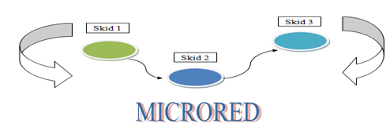
CAPITULO 2
INGENIERÍA CONCEPTUAL
MICRORED
Es un sistema de generación aislado de energía eléctrica privada y en menor escala con la incorporación de tecnología y colocación de generadores o(equipos eólicos, paneles solares y biomasa) favoreciendo la integración de las fuentes de generación de origen renovable, con el objetivo de ahorrar energía, reducir costos e incrementar la fiabilidad.

Slide 23
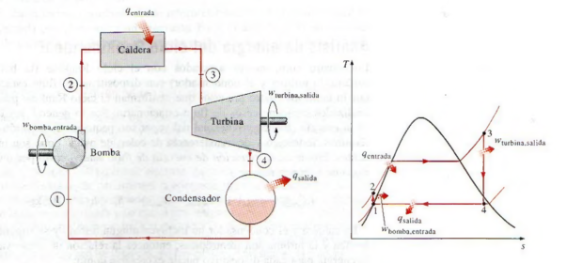
CICLO RANKINE
Muchas de las dificultades tecnológicas que presenta la implantación del ciclo de Carnot pueden eliminarse si el vapor es sobrecalentado en la caldera y se condensa por completo en el condensador, como se muestra de manera esquemática en el diagrama T-s de la Figura 1.5. El ciclo que resulta es el ciclo Rankine, este ciclo no incluye ninguna irreversibilidad interna y está compuesto por los siguientes cuatro procesos:
1→2 Compresión isentrópica en una bomba.
2→3 Adición de calor a presión constante en una caldera.
3→4 Expansión isentrópica en una turbina.
4→1 Rechazo de calor a presión constante en un condensador

Slide 24
DEMANDA ENERGÉTICA
PROGRAMA PILOTO
Esta teoría tiene como objetivo poner en marcha un programa piloto que culminará con el establecimiento de una comunidad modelo que integre el desarrollo de un plan energético local, con la capacidad del recurso humano y con los recursos energéticos disponibles, para que conjugados puedan dar respuesta a las necesidades de una mejor calidad de vida en las comunidades rurales, a través de proyectos energéticos en: empresas productivas, centros educativos, postas de salud, abastecimiento de agua, salones comunales, etc.
Por otro lado, también el uso de instrumentos para recopilar la información del desarrollo del proyecto resultando una parte fundamental, como la obtención de datos del área social, sus características y validez deben ser consideradas al momento de trabajar.
MÉTODOS Y FORMAS
La investigación va a considerar tres métodos: la observación, la encuesta y la entrevista. Podemos decir que, a grandes rasgos, el proceso para utilizar, y escoger, alguno de estos instrumentos de medición.

Slide 25
Procedimiento para elaborar un cuestionario:
1.- Las preguntas han de ser pocas (no más de 30).
2.- Las preguntas preferentemente cerradas y numéricas.
3.- Redactar las preguntas con lenguaje sencillo.
4.- Formular las preguntas de forma concreta y precisa.
5.- Evitar utilizar palabras abstractas y ambiguas.
6.- Formular las preguntas de forma neutral.
7.- En las preguntas abiertas no dar ninguna opción alternativa.
8.- No hacer preguntas que obliguen a esfuerzos de memoria.
9.- No hacer preguntas que obliguen a consultar archivos.
10.- No hacer preguntas que obliguen a cálculos numéricos complicados.
11.- No hacer preguntas indiscretas.
12.- Redactar las preguntas de forma personal y directa.
13.-Redactar las preguntas para que se contesten de forma directa e inequívoca.
14.- Que no levanten prejuicios en los encuestados.
15.- Redactar las preguntas limitadas a una sola idea o referencia.
16.- Evitar preguntas condicionantes que conlleven una carga emocional grande.
17.- Evitar estimular una respuesta condicionada. Es el caso de preguntas que presentan varias respuestas alternativas y una de ellas va unida a un objetivo tan altruista que difícilmente puede uno negarse

Slide 26
ENERGIAS RENOVABLES
Se denomina energía renovable a la energía que se obtiene de fuentes naturales virtualmente inagotables, unas por la inmensa cantidad de energía que contienen, y otras porque son capaces de regenerarse por medios naturales.
Sus características principales son:
Son limpias no generan residuos de difícil eliminación.
Su impacto ambiental es reducido. No producen emisiones de CO2 y otros gases contaminantes a la atmósfera.
Se producen de forma continua por lo que son ilimitadas.
Evitan la dependencia exterior, son autóctonas.
Son complementarias.
Equilibran desajustes interterritoriales.
Impulsan las economías locales con la creación de cinco veces más puestos de trabajo que las convencionales.
Son alternativa viable a las energías convencionales.

Slide 27
BIOMASA
Toda materia orgánica puede ser aprovechada para la producción de energía. Sin embargo, existen productos o cultivos que son mejores que otros por sus propiedades y dependiendo de la aplicación como se muestra en la Figura 1.12, a la que se encuentren destinados.
Si se descompone en un ambiente anaeróbico puede también generar gas, o puede extraerse la celulosa para utilizarla como químico en la fabricación de productos.
La caña de azúcar es un alimento extraordinario por su capacidad de almacenamiento de energía: como azúcar para la producción de alcohol, como bagazo mediante quema directa para producción de calor o por gasificación puede hacerse gas, como se indica en la Tabla 1.8.¹⁷
Un biodigestor anaeróbico puede producir gas metano y su residuo también tiene un alto contenido de nitrógeno que se utiliza como fertilizante.
Los desechos orgánicos municipales o industriales pueden ser tratados para aprovecharse como fuente de combustible. En el sistema inglés la capacidad calorífica viene dada en BTU por libra masa. La equivalencia al sistema internacional es 10.000 BTU/lb = 23,26 MJ/kg.

Slide 28
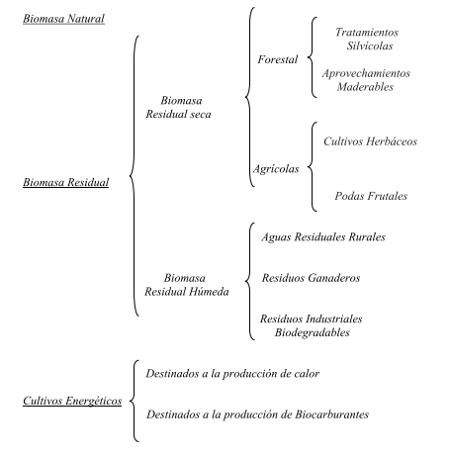

Slide 29
El uso de la biomasa como combustible tiene beneficios significativos como: mitigar el efecto del cambio climático; reducir la lluvia ácida, la erosión del suelo, la contaminación del agua; reducir las cantidades de desechos en rellenos sanitarios y botaderos de basura; mejorar el ambiente y el hábitat natural; y en general, mejorar las condiciones del suelo para los cultivos y bosques.
La biomasa trae consigo otros beneficios de carácter económico y social como la diversificación del uso de los cultivos para producción de energía y no solamente para consumo, compensando la variación de precios de algunos productos en ciertas épocas; ampliación de las zonas agrícolas creando empleos directos e indirectos; conformación de cooperativas y grupos agrícolas dedicados al cultivo; y reducción del consumo de combustibles fósiles.
CAÑA GUADUA
“El nombre científico de la caña guadúa es Guadúa Angustifolia, que abarca un total aproximado de30 especies que crecen en todos los países de América, esta semilla alcanza hasta 30 metros de altura y 220 mm de diámetro; es considerada el tercer bambú más grande del mundo, superada únicamente por dos especies asiáticas: Dendrocalamus Giganteus y Dendrocalamus.
Las ventajas que presenta sobre otro tipo de madera es que la caña guadúa es un recurso renovable y sostenible. Esto significa que a diferencia de un árbol maderable, esta especie se multiplica vegetativamente.
Tiene una velocidad de crecimiento muy alta, reportando incremento de 5 a 10 cm en altura por día, y alcanzando su altura máxima de 30 metros, en 6 meses.

Slide 30
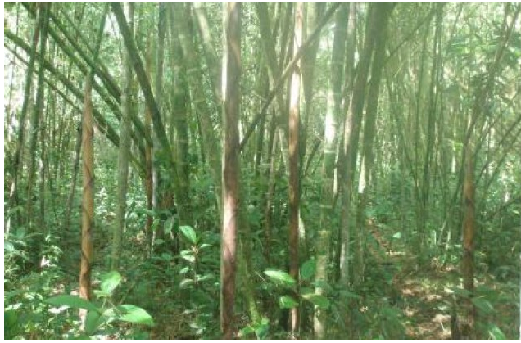
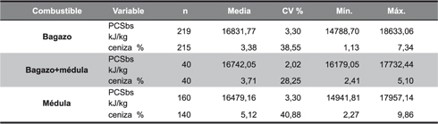
Los precios de venta de la caña de 6 metros de largo y 150 milímetros de diámetro varían de 0.70 a 1.50 USD por caña, según el Estudio Exploratorio de la Caña Guadúa en el Ecuador realizado por la USAID que se encuentra vigente hasta el presente.

Slide 31
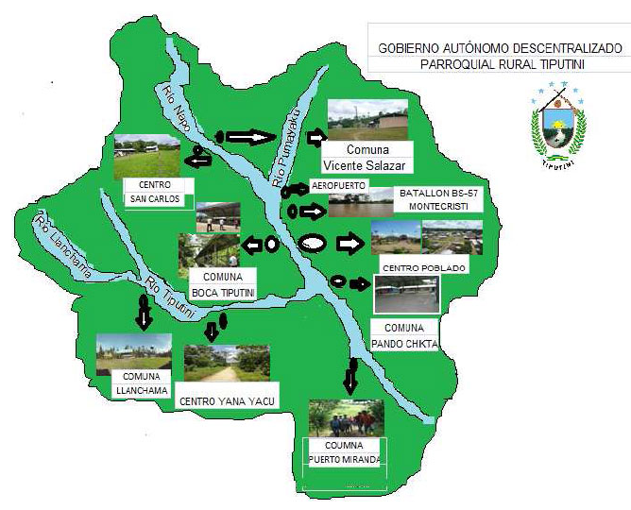
SECTOR AISLADO DE TIPUTINI
Ubicación geográfica:
Altura; aproximadamente200 msnm.
Límites:
Norte; Parroquia Santa María de Huirima.
Sur; Parroquia Nuevo Rocafuerte.
Este; Parroquia Yasuní.
Oeste; Parroquia Cononaco.
Clima; su temperatura promedio es de 25 grados centígrados.

Slide 32
INGENIERIA ECONÓMICA
FLUJO DE EFECTIVO
La expresión que en el ámbito de la economía se conoce como estado de flujo de efectivo, es un parámetro de tipo contable que ofrece información en relación a los movimientos que se han realizado en un determinado periodo de tiempo o cualquiera de sus equivalentes.
Las actividades operativas, las inversiones y el financiamiento forman parte de las categorías contempladas en el marco del estado de flujo de efectivo.
VALOR ACTUAL NETO DE LA INVERSIÓN (VAN)
Es el exceso del valor actual de los ingresos generados por el proyecto menos la inversión.
Si el VAN es positivo se acepta el proyecto, caso contrario si es negativo se lo rechaza

Slide 33
VAN ECONÓMICO PARA ESPESORES Y AISLANTES
El procedimiento consiste en determinar, para cada inversión en aislamiento, el valor actualizado neto de los ahorros energéticos aportados y compararlo con los incrementos que supone la inversión.
Para determinar el VAN, se determina el coef. VAN o coeficiente multiplicador que actualiza los ahorros en el periodo total que se considere.
Si el resultado de la inecuación es que el primer término es superior al segundo, indica que el incremento de ahorro es mayor que la inversión necesaria para obtenerlo.
Por el contrario, si la inecuación indica que el incremento del ahorro obtenido requiere una inversión superior (primer término menos que el segundo) esta inversión no es rentable y debe disminuirse, es decir, reducir el espesor de aislamiento.
Es obvio que la situación óptima (espesor óptimo económico) es precisamente la del equilibrio, es decir, cuando el incremento del ahorro es igual al incremento de la inversión

Slide 34
TIR
Tasa interna de retorno, es la tasa de interés que iguala a la inversión con el valor actual de los ingresos futuros. Para calcular el TIR hay que tener en cuenta:
Cuando la TIR es mayor que la tasa de interés, el rendimiento que obtendría el inversionista realizando la inversión es mayor que el que obtendría en la mejor inversión alternativa, por lo tanto, conviene realizar la inversión.
Si la TIR es menor que la tasa de interés, el proyecto debe rechazarse
Cuando la TIR es igual a la tasa de interés, el inversionista es indiferente entre realizar la inversión o no.
TIR > i => realizar el proyecto
TIR < i => no realizar el proyecto
TIR = i => el inversionista es indiferente entre realizar el proyecto o no
La tasa de descuento con la que se compara la TIR puede ser:
La tasa de interés de los préstamos, en caso de que la inversión se financie con préstamos.
La tasa de retorno de las inversiones alternativas, en el caso de que la inversión se financie con capital propio y haya restricciones de capital.
Una combinación de la tasa de interés de los préstamos y la tasa de rentabilidad de las inversiones alternativas.

Slide 35
CAPITULO 3
INGENIERÍA BÁSICA
LÍNEA BASE
Para obtener el punto de partida del proyecto es necesario conocer a detalle los valores de carga de los equipos para la población de Tiputini como para el cuartel y así poder dimensionar a futuro el incremento de usuarios que va a solventar la microred.
La curva de carga diaria de la población de Tiputini fue determinada por un analizador de redes conectado en los bornes del generador de 450 KA, el día 10 y 11 de Julio del 2011, determinando así datos reales, que se pueden observar en la figura No. 1.20A y 1.20B.
Debido a que el generador siempre lo apagan a las 24h00, hay que tomar en cuenta que las 14h00 del eje X es en realidad las 24h00, al instalarlo no se igualó la hora del analizar de redes.
El pico de potencia máxima de consumo en un día normal de la población de Tiputini es de 172,3 KW alrededor de las 16h00.
Se ha considerado que el consumo del batallón más el sistema de agua potable es igual al valor medido de la carga de la población ya que el consumo del cuartel está alrededor de 130 kW por la información proporcionada en el mismo cuartel.

Slide 36
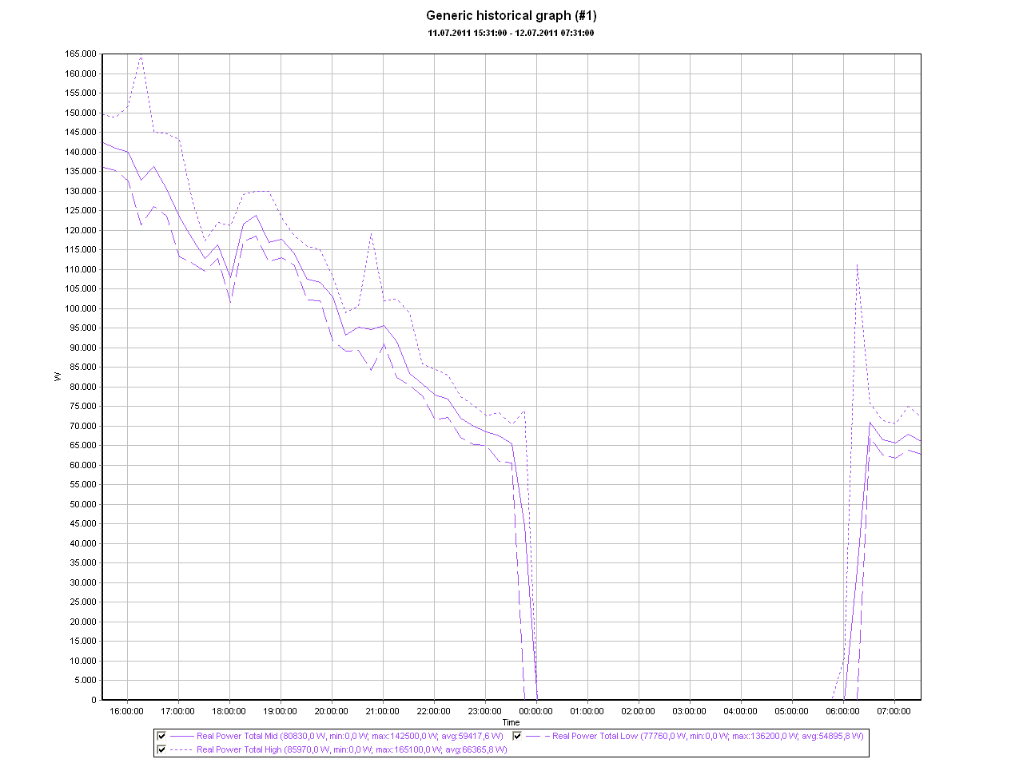
Figura 1.20ACurva de carga diaria de la población de Tiputini.

Slide 37
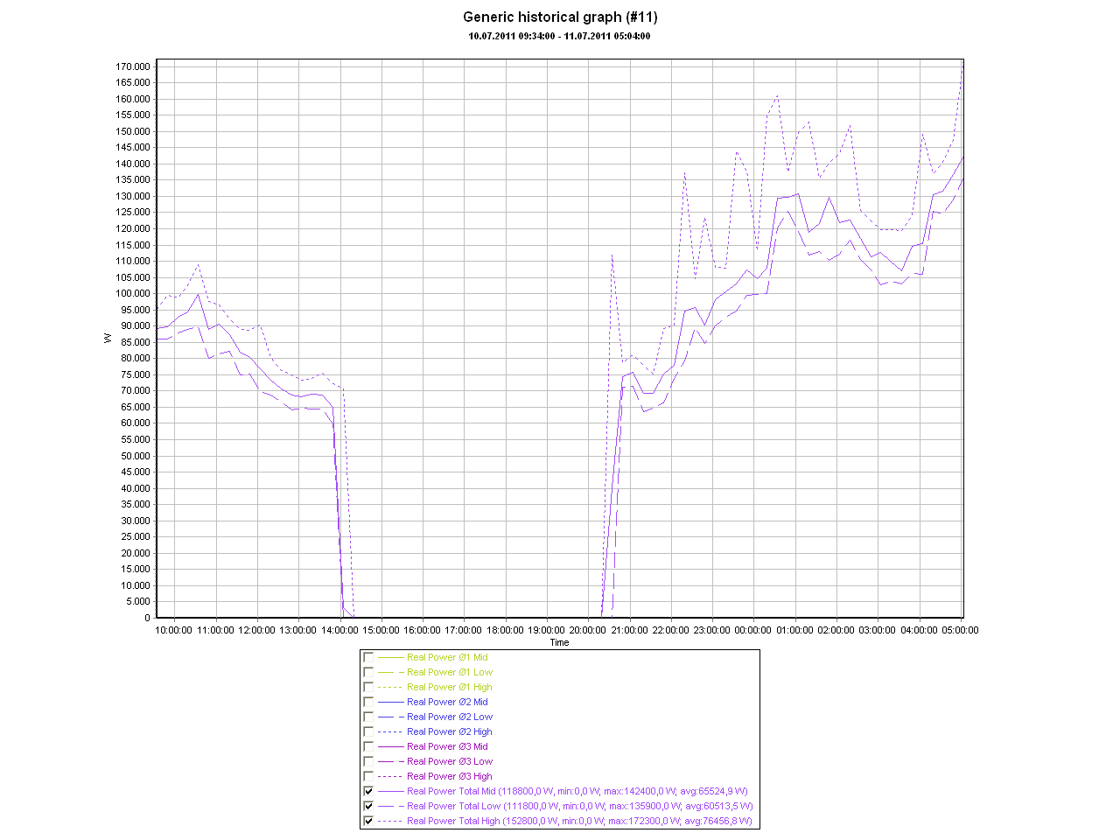
Figura 1.20BCurva de carga diaria de la población de Tiputini.

Slide 38
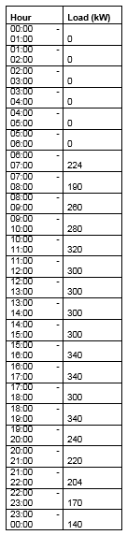
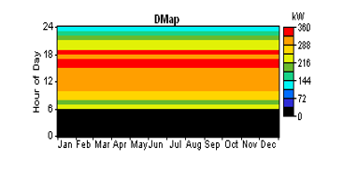
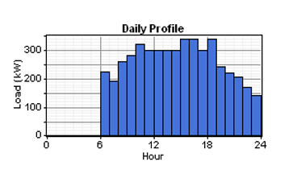
Cuadro No.1 Datos y curva de carga de Tiputini incluyendo el Batallón de Selva y Generador del Sistema de Agua Potable

Slide 39
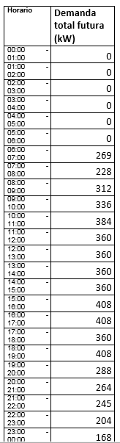
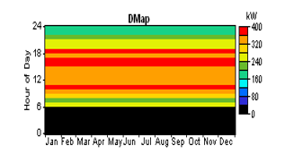
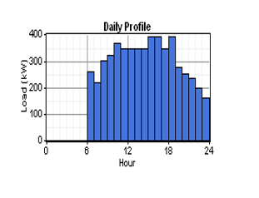
Teniendo en cuenta el crecimiento poblacional de Tiputini y del batallón (tabla adjunta en el capítulo 5 oferta y demanda),se considera un incremento del 20% en 10 años de la carga a futuro que lo podemos observar en el siguiente cuadro a continuación.

Slide 40
Determinadas las cargas que la microred tendrá que abastecer hay que considerar algunos aspectos:
La carga a futuro es directamente proporcional al consumo económico que posea la población de tal manera que depende de las condiciones que se puedan establecer durante cada año.
La comunidad de Tiputini esta en desarrollo de tal manera que aprovechar sus recursos es fundamental para el proyecto teniendo en consideración ser primeramente el complemento (back) del generador actual y a futuro la fuente principal energética para toda la comunidad y el batallón.

Slide 41
DESCRIPCIÓN DE LOS COMPONENTES DEL SISTEMA DE GENERACIÓN, ALMACENAMIENTO Y TRATAMIENTO DE AGUA
SISTEMA DE GENERACIÓN
TURBINA Y GENERADOR ELÉCTRICO
La turbina será de una sola etapa, también debe incluir un sistema de lubricación adecuado de los componentes que por su modo de operación tengan movimiento relativo entre sí.
Equipo | Especificaciones TB-100
Turbina-Generador | - Generador de 537 KVA (430 Kw) -Turbina de condensación de una etapa. -Presión máxima de ingreso 45 Bar -Temperatura máxima 450ºC. -Sistema de lubricación. -Acoplamiento con reductor y medidor de velocidad EDG (Elliot Digital Governor) - La eficiencia del generador al menos 95%.

Slide 42
CALDERA
La eficiencia del generador de vapor debe ser superior a 85%.Cada uno de los elementos que conforman el sistema de distribución de vapor garantizarán el suministro eficiente de vapor a la turbina, así como, la recirculación de condensado desde la salida de la misma hasta el ingreso a la caldera para completar el Ciclo Termodinámico de operación de la central térmica.
CONCIDERACIONES PARA SELECCIÓN DE LA CALDERA
La industria de construcción de calderas y de recipientes a presión está estrechamente regulada por la Sociedad Americana de Ingenieros Mecánicos (ASME) y los códigos emitidos por este organismo, son aquellos que gobiernan el diseño, construcción, montaje e inspección con el objetivo de asegurar la calidad de los equipos construidos bajo lineamientos y recomendaciones establecidas.
Todos los recipientes sometidos a presión y calderas deben tener un estampe ASME que avale su construcción bajo el código empleado.
Consideraciones ambientales vigentes modelan el diseño y desempeño de los equipos, emisiones, descarga de fluidos a sumideros limitan el uso exclusivo de un generador en un lugar específico, por lo que en base a estos aspectos el sistema de generación deberá tener equipos y accesorios adicionales para disminuir el impacto ambiental que podría generar la implementación de un generador.

Slide 43
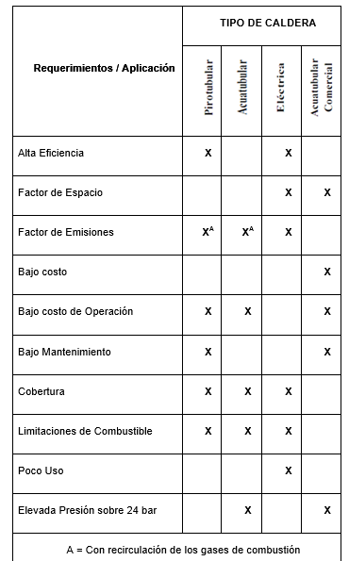
Tabla 1.11Requerimientos para selección de caldera

Slide 44
Especificaciones de la Caldera Seleccionada
Equipo | Especificaciones CL-100
Generador de Vapor | -Caldera acuotubulares diseñada para trabajar con biomasa con humedad de hasta 50 y 75 %. -Capacidad de generación de vapor de 10 a 60 ton/h. -Potencia útil de salida 7 a 42 Mw. -Presión de diseño 20 a 60 bar. -Temperatura de vapor de 350 a 450 °C. -Rendimiento 85%. -Circulación natural.

Slide 45
CONDENSADOR
Para el condensador se tiene que considerar los tubos del cliente, que deben cumplir con el peso y vibraciones para pasar al enfriador. Se debe proporcionan una distancia mínima de 2 m entre las tomas de aire y/o obstáculos.
Equipo | Especificaciones CD-100
Condensador de Vapor | -Alta eficacia y baja pérdida de presión. -Fácil limpieza y durabilidad ilimitada con el cuidado. -Máxima eficiencia de trasferencia de calor. -Alta resistencia térmica y mecánica. -Posee un ventilador axial. -Posee una bomba centrifuga interna.

Slide 46
PIERNA COLECTORA
La función de las piernas colectoras es remover el condensado de las tuberías de trasporte de vapor, son llamadas también como patas de goteo .El TD1464 es un purgador termodinámico para vapor a media presión con extremos para soldar o con bridas, adecuado para drenaje de líneas principales.
Equipo | Especificaciones PC-1
Pierna colectora | -Material de acero inoxidable. -Presión de 8 a 63 bar. - Purgador termodinámico para vapor SPIRAX SARCO TD 1464 de15mm con bridas DIN PN64. - Instalarlo en una tubería horizontal con la placa características en la parte superior.

Slide 47
SISTEMA DE ALMACENAMIENTO DE AGUA
TANQUE DE ALMACENAMIENTO
El tanque existente fue relaizado con la Norma de diseño API 12F, los materiales a usarse para los tanques son los siguientes, en conformidad con la sección 4, de la norma mencionada:
Planchas de fondo, techo y cuerpo ASTM A36.
Elementos estructurales ASTM A36.
El diseño de espesores en conformidad con la sección 5:
Espesor de plancha del cuerpo 1/4".
Espesor de las planchas de fondo 1/4".
Espesor de las planchas del techo 3/16".
Equipo | Especificaciones T-200
Tanque de almacenamiento de agua | -Capacidad 500 bbl -Tamaño 12´3" x 24´3/16" H. -Diseño PT (ATM 125°F). -Corrosión permisible 1/16". - Gravedad específica 1.

Slide 48
BOMBA
SISTEMA DE TRATAMIENTO DE AGUA
El paquete compacto, montado sobre un Skid transportable con dimensiones de 3.00 m de largo por 2.00 m de ancho.
Contara con un caudal hasta 1.0 m3 y cuyos materiales serán de acero negro A-36 de 5mm de espesor, con un refuerzo exterior de tipo omega de 6mm y recubierto con pintura epoxica FDA en su interior, y pintura poliuretano en su exterior.
Equipo | Especificaciones P-3A/B
Bombas centrifugas para agua potable | -Líquido agua potable (G.E = 1). -Presión de diseño 285 psig. -Temperatura 100 °F. -Presión de descarga 75 psig. - Temperatura de bombeo 65 – 75 °F.

Slide 49
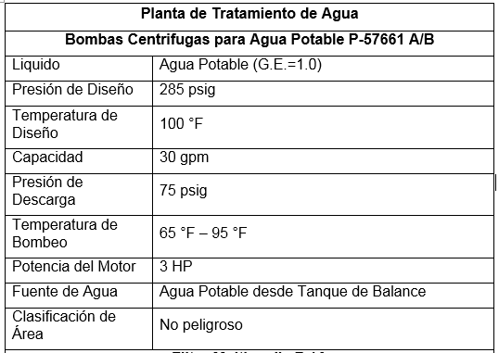
La floculación será hidráulica, con una sedimentación de alta tasa con módulos de tipo tubulares construidos en ABS, mientras que la filtración será de alta tasa a presión vertical descendente con la desinfección de cloro liquido.
Las dimensiones de la planta serán de 1.83 m de largo, 1.22 m de ancho y 1.22 m de alto y con base tipo IPN 200 mm, donde existirán también los controladores de motores eléctricos, paneles de control y tubería e instrumentación.

Slide 50
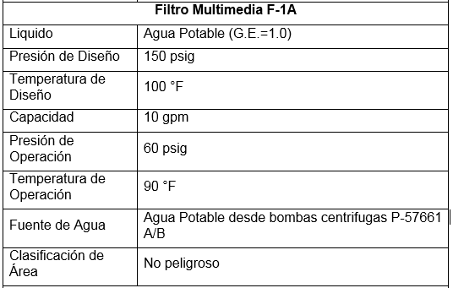
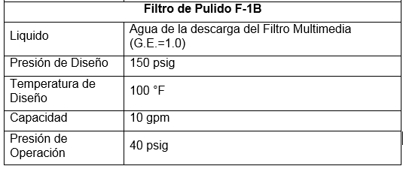

Slide 51
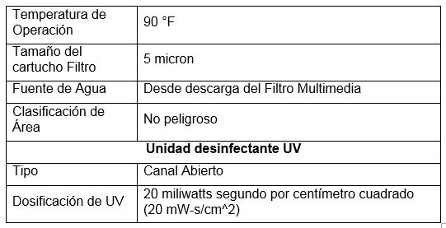
SISTEMA MODULAR
Estará constituido por un Skid tanque de acero negro al carbón de 5 mm A-36 de 5 mm de espesor tiene las siguientes características:
Tratamiento de preliminares mediante un hidrociclón.
Electroválvula de control de ingreso.
Mezcla rápida.
Coagulación y regulación de pH.
Floculación.

Slide 52
Sedimentación.
Tanque de equilibrio.
Filtración.
Desinfección.
Equipo de Medición de Caudal y Totalizador.
Bombas Dosificadoras para Coagulación y Regulación de Ph.
DISEÑO TÉRMICO
Las condiciones iniciales para el estudio del ciclo Rankine serán proporcionada por la turbina y descritas en la tabla a continuación:
Tabla 1.26 Condiciones de la turbina

Slide 53
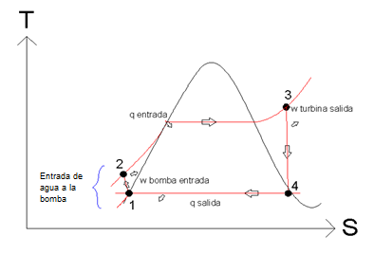
CICLO RANKINE
Estado 1 (Bomba)
Empresa distribuidora: |  | TGM TURBINAS
Modelo: |  | TS300P
Potencia máxima: |  | 430 kW
Condiciones de Vapor
Entrada: 45 bar | Temperatura: 400 °C ± 50 |  | Salida= 5 bar

Slide 54
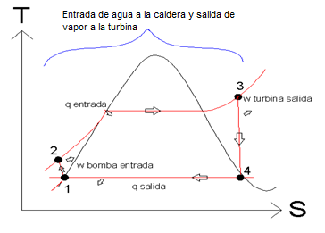
P1= 5 bar h1 = hf = 640.09 [KJ/KG]
Líquido Saturado V1=Vf = 0.0010925 [m ³/KG]
Estos valores están dados por la tabla “Tablas y Diagramas Termodinámicos-Según la Presión”. (Anexo 1)
A la salida de la bomba el agua tiene una entropía y una temperatura de:
S1= 1.8604 [KJ/KG°K]
T1= 151.83 [°C]
Estado 2 (Caldera)

Slide 55
Presión 2: P2= 45
Entalpia 2: S2 = S1
Wbomba, entrada = V (P2 – P1);
Wbomba,entrada =0.10925 (45 – 5)
Wbomba,entrada = 4.37 [KJ/KG]
h2=h1 + Wbomba,entrada
h2= 640.09 + 4.37 [KJ/KG]
h2= 644.46 [KJ/KG]
Con el desarrollo a la entrada de este punto tenemos que la entropía y temperatura a la entrada de la caldera:
S2= 1.8604 [KJ/KG°K]
Temperatura:
T2= 151.89 [°C]

Slide 56
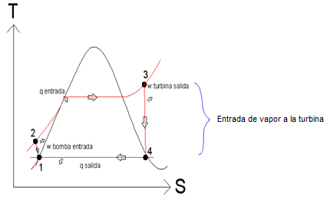
Estado 3 (Turbina)
P3= 45 bar h3 = 3205.60 [KJ/KG]
T3= 400 °C S3= 6.7070
Volumen:
V= 0.064 [m3/KG]

Slide 57
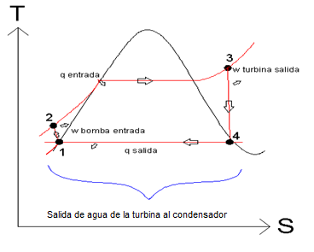
Estado 4 (Condensador)
A la salida de la turbina el agua tiene una entropía:
S4= 6.7070 [KJ/KG/°K]
Temperatura:
T4= 151.83 [°C]
Volumen:
V= 0.37456 [m3/KG]
P4= 5 bar (Mezcla Saturada)
S4=S3

Slide 58
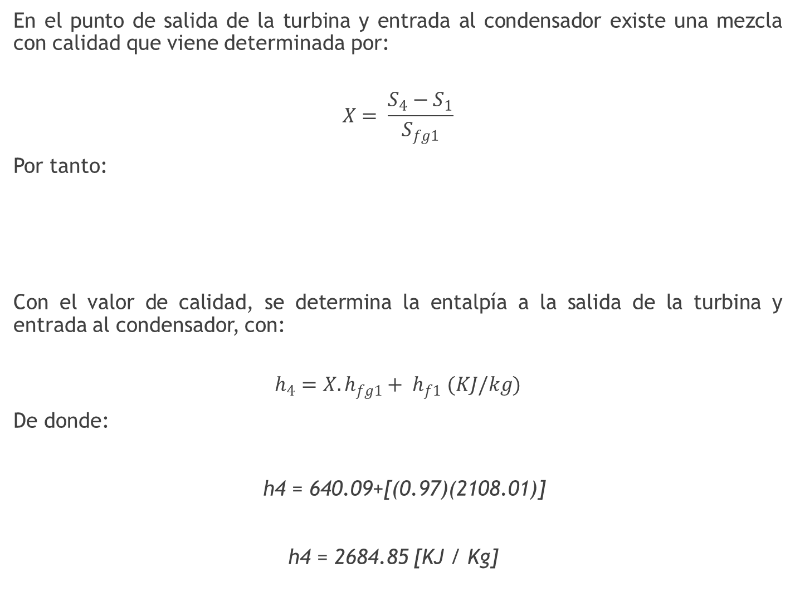
En el punto de salida de la turbina y entrada al condensador existe una mezcla con calidad que viene determinada por:
$$X= \frac{S_{4}−S_{1}}{S_{fg1}}$$
Por tanto:
Con el valor de calidad, se determina la entalpía a la salida de la turbina y entrada al condensador, con:
$$h_{4}=X. h_{fg1}+ h_{f1} (KJ/kg)$$
De donde:
h4 = 640.09+[(0.97)(2108.01)]
h4 = 2684.85 [KJ / Kg]

Slide 59

Para determinar en calor de entrada y de salida se emplea las siguientes ecuaciones:
$$Q_{en}= h_{3}−h_{2 } (KJ/kg)$$
qentrada = 3205.60-644.46
qentrada = 2561.14 [KJ / Kg]
$$Q_{sal}= h_{4}−h_{1} (KJ/kg)$$
qsalida = 2684.85-640.09
qsalida = 2044.76[KJ / Kg]

Slide 60

Ya realizado el cálculo del ciclo tenemos como resultado:
Tabla 1.27 Propiedades termodinámicas de la central térmica con biomasa
De tal forma vamos a determinar la eficiencia térmica del ciclo en la cual vamos a utilizar la siguiente ecuación:
$$η_{ciclo}= \frac{W_{neto}}{Q_{en}}$$
Punto | T (°C) | Presión (Bar) | v(m³/kg) | h(kJ/kg) | s(KJ/kgK)
1 | 151,83 | 5 | 0,00109 | 640,09 | 1,86
2 | 151,89 | 45 | - | 644,46 | 1,86
3 | 450,00 | 45 | 0,06434 | 3.205,60 | 6,70
4 | 151,83 | 5 | 0,37567 | 2.684,85 | 6,70

Slide 61
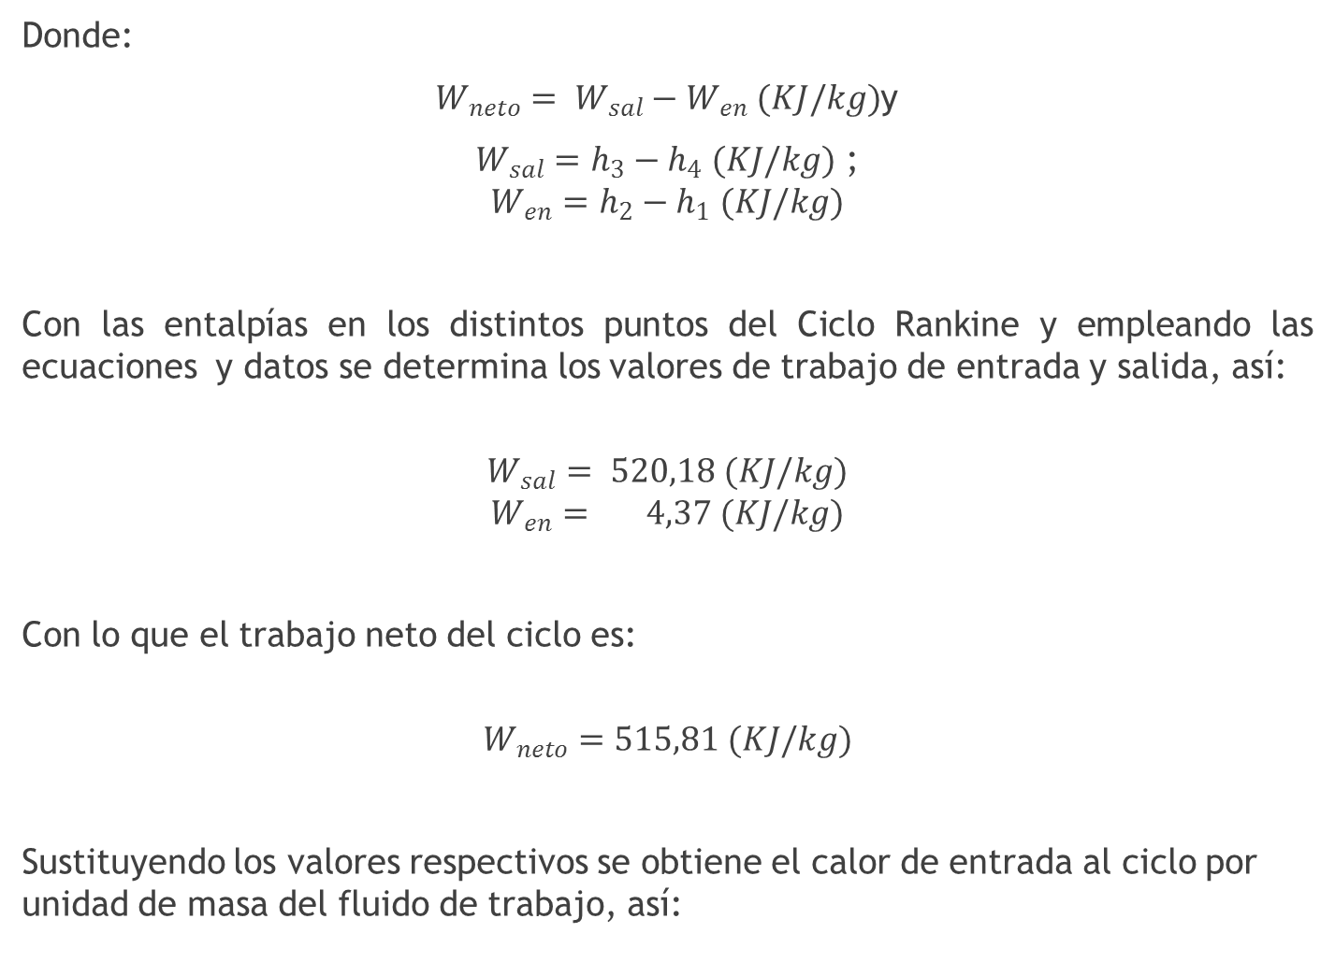
Donde:
$W_{neto}= W_{sal}−W_{en} (KJ/kg)$y
$W_{sal}=h_{3}−h_{4} (KJ/kg)$ ;
$$W_{en}=h_{2}−h_{1} (KJ/kg)$$
Con las entalpías en los distintos puntos del Ciclo Rankine y empleando las ecuaciones y datos se determina los valores de trabajo de entrada y salida, así:
$$W_{sal}= 520,18 (KJ/kg)$$
$$W_{en}= 4,37 (KJ/kg)$$
Con lo que el trabajo neto del ciclo es:
$$W_{neto}=515,81 (KJ/kg)$$
Sustituyendo los valores respectivos se obtiene el calor de entrada al ciclo por unidad de masa del fluido de trabajo, así:

Slide 62
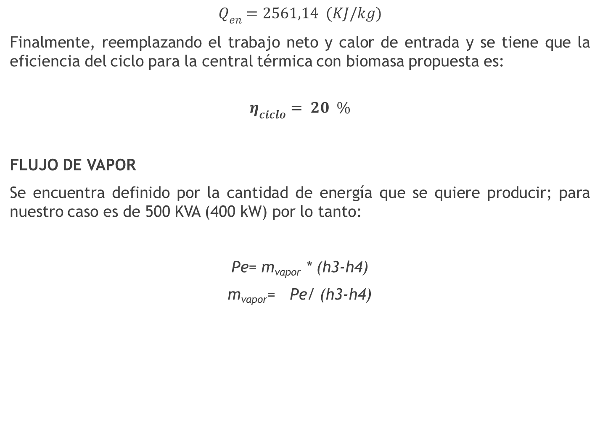
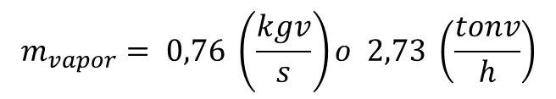
$$Q_{en}=2561,14 (KJ/kg)$$
Finalmente, reemplazando el trabajo neto y calor de entrada y se tiene que la eficiencia del ciclo para la central térmica con biomasa propuesta es:
$$η_{ciclo}= 20 \%$$
FLUJO DE VAPOR
Se encuentra definido por la cantidad de energía que se quiere producir; para nuestro caso es de 500 KVA (400 kW) por lo tanto:
Pe= m_{vapor} * (h3-h4)
m_{vapor}= Pe/ (h3-h4)
$$m_{vapor}= 0,76 \left(\frac{kgv}{s}\right)o 2,73 \left(\frac{tonv}{h}\right)$$

Slide 63
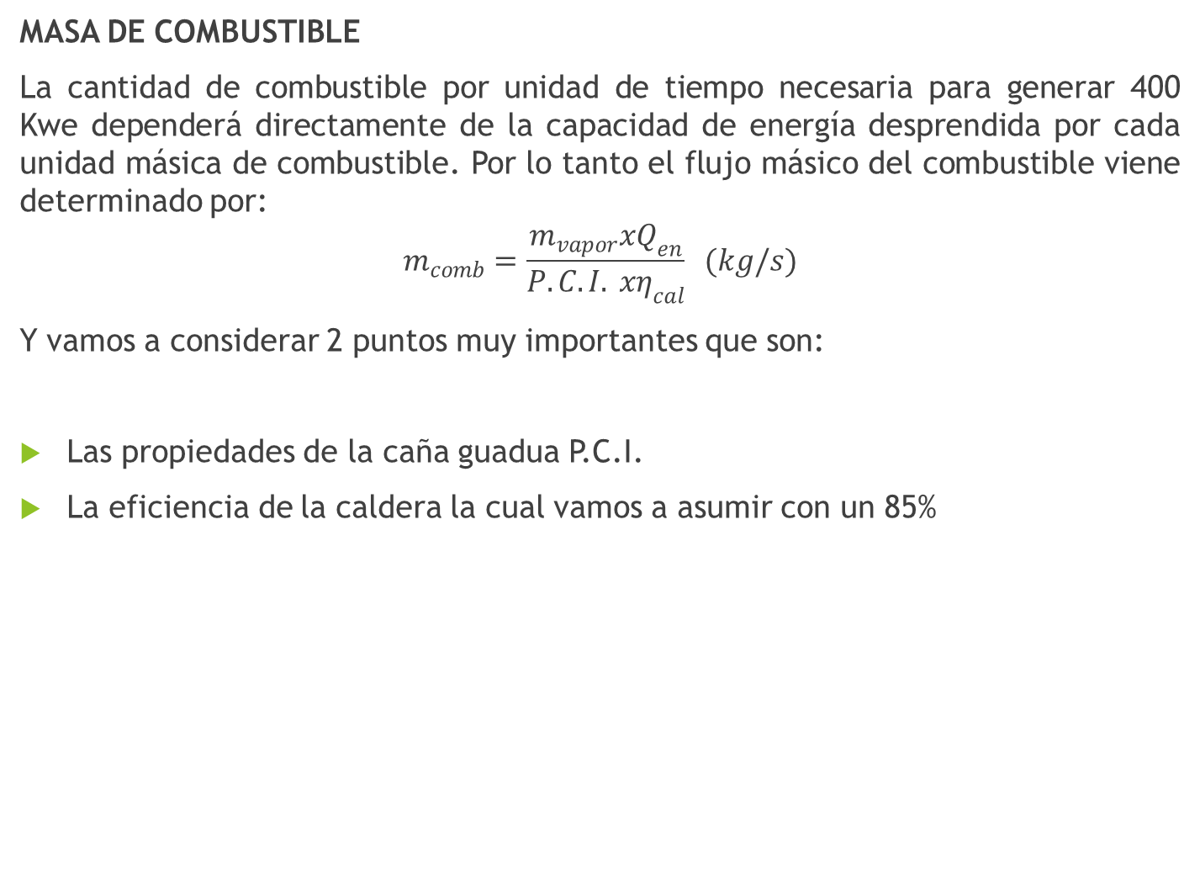
MASA DE COMBUSTIBLE
La cantidad de combustible por unidad de tiempo necesaria para generar 400 Kwe dependerá directamente de la capacidad de energía desprendida por cada unidad másica de combustible. Por lo tanto el flujo másico del combustible viene determinado por:
$$m_{comb}=\frac{m_{vapor}xQ_{en}}{P.C.I. {xη}_{cal}} (kg/s)$$
Y vamos a considerar 2 puntos muy importantes que son:
Las propiedades de la caña guadua P.C.I.
La eficiencia de la caldera la cual vamos a asumir con un 85%

Slide 64
EFICIENCIA DE LA CENTRAL
Para calcular la eficiencia de la central tenemos:
Donde
Potencia Ge = Potencia generada (500 KVA)
Potencia Co = Potencia comparada
Pero para obtener la potencia comparada tenemos que considerar las propiedades de la caña guadua del lugar que son:
PCI: 18000 [KJ / Kg]
Humedad: 0.583%
Combinación seca: 0.411%

Slide 65
La potencia comparada está dada por:
PC = PCI * Humedad * Combinación seca
PC= 18000 * 0.583 * 0.411
PC= 935.78 [kW]
Por lo tanto:
COSTO ANUAL DE COMBUSTIBLE
El costo anual de combustible se encuentra dado por la siguiente ecuación:

Slide 66
Donde:
N_{central} = Potencia nominal de generación de la central [Kw]
F = Factor de planta 0,95 (se considera este factor en concordancia con las horas de trabajo de la turbina)
C = Costo de compra del combustible por millón de BTU generado, se toma en cuenta el valor referencial averiguado en las extractoras de 10.67 USD/donde caña guadua.
T = Número de horas de operación anual de la planta de generación eléctrica se considera 8322 h/año.

Slide 67
CÁLCULO DE ESPESOR Y SELECCIÓN DE AISLANTE PARA LA TUBERÍA
El sistema de aislamientos térmicos son materiales o combinaciones de éstos que se usan para suministrar resistencia al flujo de calor.
La mayor parte de ellos son materiales heterogéneos, los cuales tienen baja conductividad térmica y contienen bolsas de aire.
La fuerza impulsora para el flujo de calor es la diferencia de temperatura y entre más grande sea, mayor será la velocidad de transferencia de calor.
Los aislamientos térmicos actúan como barreras que retardan el flujo de calor entre dos medios a diferente temperatura.
Por lo tanto las principales razones que necesitamos encontrar en el material que vamos a elegir son las siguientes:
Conservación de energía mediante la reducción de la velocidad del flujo de calor.

Slide 68
Protección y comodidad personales, ya que las superficies calientes representa un peligro para las personas que trabajan en la zona y asi dar cumplimiento a las normas de seguridad necesarias.
Mantenimiento de la temperatura de los procesos sensibles a la misma para mantenerla en todo su extensión.
Prevención de la corrosión y la condensación sobre las superficies exteriores de tanques y tuberías.
Reducción del ruido y la vibración con una selección apropiada del material aislante.
AISLANTES TÉRMICOS
Materiales minerales fibrosos o celulares, como el vidrio, la sílice, las rocas, las escorias o el asbesto.
Materiales orgánicos fibrosos o celulares, como la caña, el algodón o el caucho.
Plásticos orgánicos celulares, como el polietireno o poliuretano.
Materiales que reflejan el calor ( que deban dar a espacios vacíos o llenos de aire o gas).

Slide 69
LANA DE VIDRIO
Un material aislante se caracteriza por el valor de su conductividad térmica; su poder aislante es tanto más elevado cuando más pequeña es su conductividad.
La lana de vidrio es una material compuesto. El fieltro, que se forma en la cadena, está constituido por fibras entrecruzadas desordenadamente, que impiden las corrientes de convección del aire, por lo tanto el aire inmovilizado por la red de fibras, es un volumen proporcionalmente importante por el cual el calor se realizara por convección.
LANA DE ROCA
Las fibras, una vez impregnadas con un encolado compuesto de aceite mineral y una resina, caen sobre un tapiz metálico en movimiento para pasar a una estufa en la que un circuito de aire caliente asegura la polimerización del colado.
La variación de la velocidad del tapiz de recepción permite obtener diferentes densidades y espesores del material aislante.
En resumen se tiene a disposición estos materiales para el proyecto el cual se muestra en la tabla 1.28.

Slide 70
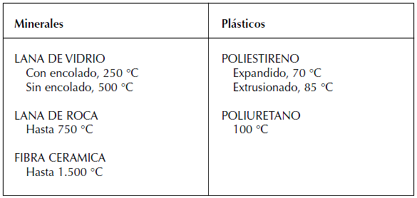
Por lo tanto por las características de la temperatura de nuestro proyecto de 400 °C y del precio escogeremos la lana de vidrio.
TRANSMISIÓN DEL CALOR
Cuando dos cuerpos se encuentran a temperaturas diferentes, se produce un flujo del cuerpo más caliente al más frio, hasta que se alcanza el equilibrio térmico.

Slide 71
El cambio de calor se produce de 3 maneras:
1.- Por conducción el calor se transmite de molécula a molécula sin cambio aparente de materia, por lo que esta forma de calor interesa esencialmente a los sólidos.
2.- Por convección es una forma de propagación que es propia de los fluidos líquidos y gases. Las moléculas en contacto con un cuerpo a temperatura más alta se calientan, disminuyendo su densidad y desplazándose por gravedad, si un momento entran en contacto con un cuerpo frio cederán calor aumentando su densidad y desplazándola en sentido contrario.
3.- Poe radiación se constituye por ondas electromagnéticas de diferentes longitudes, mientras las dos formas de transmisiones anteriores necesitan de un soporte material esta se realiza por vacío.

Slide 72
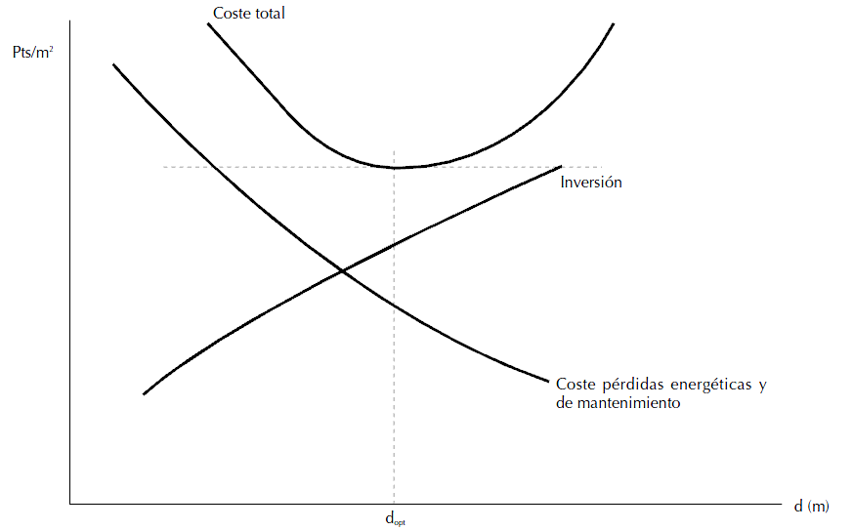
ESPESOR ÓPTIMO ECONÓMICO DE AISLAMIENTO
Se debe tener en conciencia de que el aislamiento no elimina la trasferencia de calor; simplemente la reduce.
Entre más grueso sea el aislamiento, menor será la trasferencia de calor, pero también más elevado el costo del aislamiento.
La máxima trasferencia de calor de un sistema al ambiente se deriva de establecer un balance económico con respecto al espesor del aislante, entre los costos de los diferentes componentes del sistema termoaislante (costos fijos, ascendentes) y los costos de energía térmica desperdiciada (costos de operación, descendentes), ya sea para alta o baja temperatura como se muestra en la figura 1.21

Slide 73
CÁLCULO
Parámetros de partida son:
Temperatura interior 25 °C
Temperatura ambiente 400 °C
Coef. Conductividad entre Ti y Ta°C, λ (lana de vidrio) 0,04W/(m.K)
Coef. Superficial externo, h_{e} 12W/(m².K)
Tiempo de funcionamiento de la instalación, Z 8322(h/año)
Costo de la energía 0,61($/10⁶BTU)
Número de años de estudio, n 20 años
Incremento del costo de la energía en el periodo, b 3 %anual
Interés anual del dinero, deducidos impuestos, r_{o} 5 %anual
Tasa de inflación anual prevista, 3 %anual
1: Se determinará el Coef. VAN con los datos económicos obtenidos de las tablas generadas por el Banco Central de Ecuador.

Slide 74
Siendo:
Donde:
b = Aumento previsible del costo de la energía en %
r = Tasa de actualización neta en % (equivalente al interés bancario deducidos los impuestos y la inflación)
n = Número de años para los que se efectúa el estudio (horizonte económico).

Slide 75
2: Se investigara espesor de aislamiento que se encuentran en el mercado y se detallaran a continuación en la tabla 1.33.
Espesores para aislantes
3: Es necesario calcular las pérdidas de energía para cada espesor de aislamiento y por unidad de superficie.
Donde:
= Dif. De temperaturas interior y ambiente (K)
= Coeficiente superficial externo de transmisión de calor W/(m2 . K)
= Conductividad térmica del aislante entre
= Espesor de aislamiento (m)
0.010 | 0.015 | 0.020 | 0.025 | 0.038 | 0.050 | 0.060 | 0.070 | metros

Slide 76
De tal manera:
4: Obtenidas las perdidas vamos a calcular el valor el valor económico de las perdidas por año.
Donde:
E = Costo de la energía % (W . h)
Z = N° de horas de funcionamiento al año (h).
De tal manera:

Slide 77
5: Para obtener el valor por periodo de el proyecto procedemos a multiplicar por el VAN ya calculado.
6: Ya obtenidos estos mismos valores para otros espesores se va a realizar el incremento del ahorro y el incremento de inversión del aislamiento entre 2 espesores consecutivos y se tabularan para observarlos en la gráfica y visualizar de mejor manera el resultado como se indica en la tabla 1.30

Slide 78
El espesor óptimo económico podemos visualizar en el gráfico es aquel que sufre cambio de signo y es 0.060 (m) sin embargo al no encontrase en el mercado ecuatoriano escogemos el de 0.050.
DISEÑO MECÁNICO
DIMENSIONAMIENTO DE LAS TUBERÍAS PRINCIPALES DE VAPOR
El sistema de distribución de vapor constituye el objetivo principal de la generación de vapor desde la caldera hacia los diferentes puntos o centros de consumo donde la utilización de vapor recalentado es primordial, el dimensionamiento de las tuberías de vapor resulta ser un factor importante debido a las altas velocidades que se manejan para este tipo de vapor.
Entonces un incorrecto dimensionamiento y montaje de las tuberías de vapor hace que no llegue a la presión y temperatura deseadas, además puede provocar golpes de ariete y erosiones en las tuberías.
El aire y la humedad son dos elementos indeseables en el vapor por las siguientes causas:
El aire contenido en el vapor hace disminuir la temperatura ;
La humedad en cambio hace disminuir su valor o poder calorífico.

Slide 79
Parámetros para Dimensionar Tuberías de Vapor
Caudal másico
Presión de vapor
Temperatura de vapor
Caída de presión máxima admisible (No excede el 20%)
Existen por lo tanto factores importantes que definen el diámetro de las tuberías en un sistema de vapor, así tenemos:
El vapor utilizado en este tipo de industria es vapor recalentado debido a que posee turbinas a vapor las mismas que son sensibles a la presencia de vapor saturado en el sistema.
Mientras más baja sea la presión, mayor tamaño de tubería se requerirá debido al incremento del volumen específico.
A mayor caudal (mayor velocidad) se incrementa la caída de presión para un determinado diámetro de tubería
Velocidad de vapor:

Slide 80
VELOCIDADES RECOMENDADAS PARA DIMENSIONAMIENTO DE
TUBERÍAS
CÁLCULO DE TUBERÍAS DE VAPOR
Parámetros de dimensionamiento de tubería que conducen vapor de ingreso:
Caudal de vapor: 6.006Lb_{vapor}/hr
Presión del vapor al inicio del tramo 652.68Psia
Temperatura del vapor Tvapor= 752 º F
Velocidad promedio del vapor recalentado 11.250 Ft /min
Volumen específico del vapor 1,0375 Ft3/Lbm

Slide 81
1: Dividimos el flujo de vapor requerido por el factor de corrección para vapor recalentado, este nos dará un valor de flujo de vapor saturado equivalente.
FACTOR DE CORRECCIÓN: VAPOR RECALENTADO
Factor de corrección “ARMSTRONG MACHINE WORKS”
Factor de corrección (tabla 15, valor interpolado): 0.92
Caudal de vapor corregido: 6.528,26 Lbvapor/hr

Slide 82
2: Una vez determinado este valor podemos usar la ecuación de continuidad mostrada a continuación:
Despejando la ecuación anterior el área interna tenemos:
O
Donde:
2.4 : Es un factor de corrección de unidades.
= Flujo másico de vapor ( Lbmvapor / hr. )

Slide 83
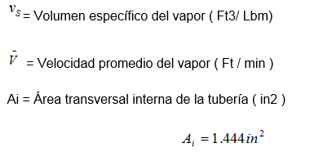
3: Una vez determinada el área transversal interna de la tubería, procedemos a determinar su diámetro, ya sea utilizando la tabla 1.37, o la ecuación 3.6 siguiente:
DIMENSIONES DE TUBERÍAS SCHEDULE 80

Slide 84
De la ecuación 3.5 tenemos

Slide 85
Como se necesita valores fabricados tomamos el siguiente diámetro:
Según el diagrama y criterio personal para el dimensionamiento de tubería el diámetro es:
De la ecuación de Darcy se tiene lo siguiente:
Caída de presión: 5.96 Psig x100 Ft de tubería

Slide 86
Parámetros de dimensionamiento de tubería que conducen vapor de escape:
Caudal de vapor: 6.528,26Lb_{vapor}/hr
Presión del vapor al inicio del tramo 72.51Psia
Temperatura del vapor Tvapor= 303.80 º F
Velocidad promedio del vapor escape (105.5 Pies / Segó 6,330 Pies/ min. )
Volumen específico del vapor 5,99 Ft3/Lbm
1: Una vez que el vapor recalentado pasa y se expansiona isoentrópicamente a través de la turbina se produce una caída substancial de presión de 652.68 Psia a 72.51 Psia, este tipo de vapor llamado vapor de escape a una presión de 72.51 Psia, es utilizado para el proceso en evaporadores, tachos, calentadores de jugo, por lo que la tubería utilizada, es una tubería de acero al carbono ASTM A - 53 Schedule 40.
VELOCIDADES RECOMENDADAS PARA EL DIMENSIONAMIENTO DE
TUBERÍAS QUE TRANSPORTAN VAPOR DE ESCAPE

Slide 87
Cuando se tiene que dimensionar tuberías que conducen vapor de escape se puede elegir usar las ecuaciones 3.5 y 3.6, o seguir un procedimiento sencillo y rápido, mediante la utilización de diagramas experimentales para el cual utilizamos la figura 1.22 en donde vamos a desplazarnos con el caudal de vapor y la temperatura en psig correspondientemente.
DIAGRAMA PARA DIMENSIONAR TUBERÍAS DE VAPOR

Slide 89
De la figura 1.22 se tiene:
Diámetro de la tubería (Schedule40 ): 3”
Velocidad promedio del vapor de escape 6.330 Ft /min
2: Posteriormente, se calcula la caída de presión empleando la figura 1.23, para dicho efecto, se entra al diagrama ubicando los valores de caudal de vapor, presión en la línea y el diámetro conocido o a su vez utilizamos la ecuación de Darcy:
NOMOGRAMA PARA DETERMINAR CAÍDAS DE PRESION POR CADA 100 Ft DE TUBERÍA QUE CONDUCEN VAPOR SATURADO

Slide 90
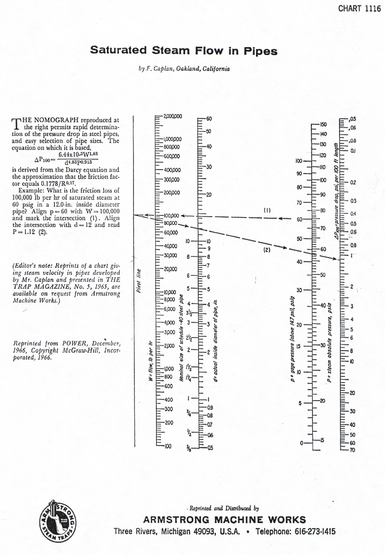
Monograma “ARMSTRONG MACHINE WORKS”
De la figura 1.23se tiene lo siguiente:
Caída de presión: 7.0 Psig x100 Ft de tubería

Slide 91
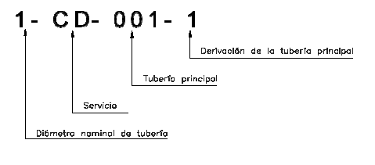
CAPITULO 4
INGENIERÍA DE DETALLE
IDENTIFICACIÓN DE TUBERÍAS
Para reconocer las tuberías se propone codificarlas tomando en consideración el servicio que prestan, la selección a la que se dirigen, el diámetro nominal y si fuese principal o una ramificación. Esto se puede desarrollar de la siguiente manera:

Slide 92
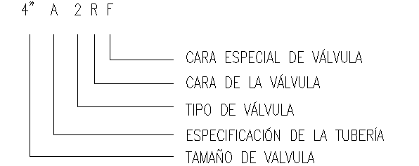
IDENTIFICACIÓN DE VÁLVULAS
Para la codificación de válvulas, se toma en cuenta el servicio de la línea y el material del cual se encuentra formado dicha línea ya que existen muchos tipos de caras en las válvulas las cuales son factores para una mejor durabilidad y desarrollo del proceso que se encuentra realizando.
INSTRUMENTACIÓN
Independientemente de la estrategia de control, la implementación del sistema de control conlleva:
• Medir variables de proceso (nivel, temperatura, caudal,...)
• Calcular acciones de control.
• Manipular variables de entrada al proceso

Slide 93
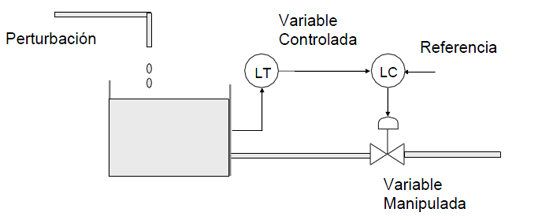
Instrumentación necesaria:
Instrumentos de medida
Actuadores
Sistemas de transmisión de información
Controladores
La variable controlada toma valores en un rango continuo
Se mide continuamente la variable controlada
Se actúa continuamente sobre un rango de valores del actuador

Slide 94
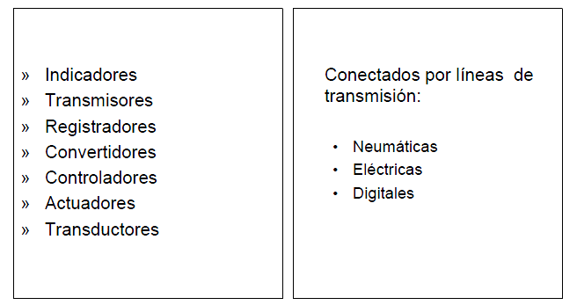
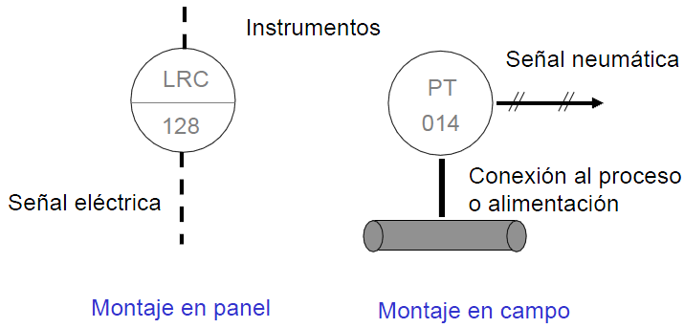
DIAGRAMAS DE PROCESOS E INSTRUMENTOS (P&ID)
Son unidades de procesos y actuadores representados con símbolos especiales como también la ubicación de instrumentos de medida y alta regulación en las líneas de las tuberías, donde se encuentran representados en su mayoría por círculos con números y letras.

Slide 95
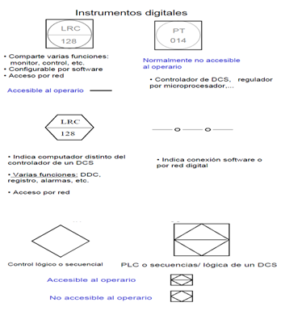
Instrumentos Digitales

Slide 96
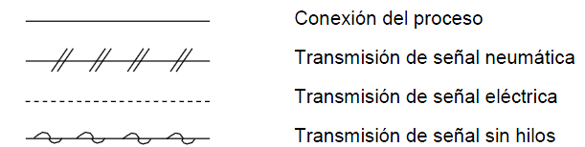
Los sistemas de control de procesos se representan en los diagramas de proceso e instrumentos utilizando símbolos e iconos simples. Estos diagramas permiten entender el funcionamiento integrado del proceso y del sistema de control.
En la norma ISA se emplean líneas sólidas para representar las conexiones del proceso y líneas a trazo discontinuo o líneas de trazo continuo con marcas para las comunicaciones entre Instrumentos.
La identificación del tipo de instrumento se realiza con dos o más letras:
La primera indica el tipo de variable que se mide, se indica, se transmite o se controla.
La segunda letra indica la función que realiza el instrumento en el bucle (control (C), indicación (I), registro (R), etc.

Slide 97
P&ID
A continuación se encuentran los 3 P&ID que se realizaron:
Sistema de tratamiento de agua cruda.
Sistema de almacenamiento de agua.
Sistema de generación de biomasa.

Slide 98
ANÁLISIS DEL IMPACTO AMBIENTAL
Fase de Campo
Inventarios Cuantitativos
Se ubicaron distintas parcelas temporales que con variación de sus dimensiones se tomaran en cuenta considerando la naturaleza del sitio.
Los límites de las parcelas fueron demarcados con cinta métrica y señalados con cinta de color.
Dentro de cada parcela se identificaron, tabularon, midieron y documentaron, todos los árboles y lianas con un Diámetro a la Altura del Pecho (DAP) igual o superior a 10 cm (aproximadamente a 1,3m del suelo).
Esta metodología utiliza los mismos parámetros de las parcelas permanentes de una hectárea (Campbell, 1989 y Cerón, 2003), modificada para el estudio. Se realizaron colecciones botánicas para los individuos que no pudieron ser determinados en el campo.

Slide 99
Inventarios Cualitativos
La metodología se basa en la técnica de observación cualitativa directa e implica identificar grupos dominantes en los diferentes estratos del sector Tiputini, para el presente estudio.
Se ubicara un sitio en el campo, se identificara las especies vegetales más frecuentes de 0 - 20 m a la redonda (=0 - 1.256 m² ) y sobre la base de la arquitectura vegetal del bosque húmedo tropical determinar la estructura de cada punto cualitativo, clasificándolos de la siguiente manera:
Emergentes, árboles superiores a los 35 m de altura; dosel, árboles entre 20 y 30 m de altura; subdosel, que consta de árboles de 10 a 20 m de altura; sotobosque, constituido por individuos menores a 10 m de altura; y estrato herbáceo, conformado por plantas menores a 2 m de altura.
Marcación de árboles
Se desarrolló mediante caminatas para los trabajos topográficos, donde se colocaron cintas de color con código a cada árbol mayor a 40 cm de DAP.

Slide 100
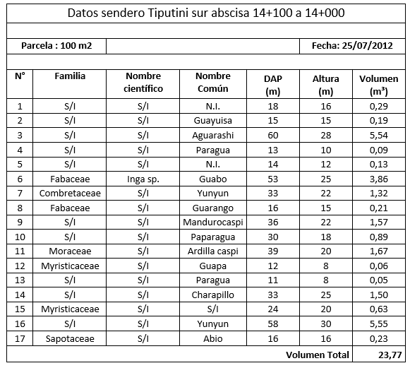
Análisis Estadístico
Se realizo un muestreo del Km 20 + 020 - 9 + 680, del cual se recopilo algunas de las especies principales que se encuentran en Tiputini y que se detalla a continuación en las tablas

Slide 101
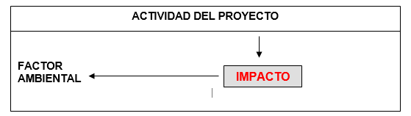
EVALUACIÓN DE IMPACTOS AMBIENTALES
La metodología seleccionada para la identificación y evaluación de impactos se basa en la utilización de matrices que relacionan las actividades del proyecto con los componentes del medio definidos como factores ambientales.
Mediante una evaluación inicial de los componentes ambientales, esta metodología permite tratar paralelamente la identificación y la calificación de impactos como se indica en la siguiente figura:
IDENTIFICACION DE FACTORES AMBIENTALES
Con el fin de determinar la influencia que tendrán las acciones que se desarrollarán durante las actividades previstas dentro del presente proyecto, sobre las condiciones ambientales del área, se identificaron dentro de cada uno de los componentes ambientales (físicos, bióticos, socioeconómicos y de paisaje) los elementos que los integran y en ellos los indicadores que permiten valorar los potenciales cambios.

Slide 102
COMPONENTE FÍSICO
Los componentes considerados dentro de los aspectos físicos fueron suelo, agua, aire y geoformas. A continuación se describe el significado de sus respectivos factores ambientales:
Suelo
Condiciones Químicas
Condiciones Físicas
Agua
Caudal
Condiciones Atmosféricas
Geo formas
COMPONENTE BIOLÓGICO
Flora
Ecosistema Terrestre
Ecosistema Acuático

Slide 103
COMPONENTE SOCIOECONÓMICO
Cultivos de Subsistencia
Conflictividad Social
Generación de Empleo
Seguridad Personal
COMPONENTE PERCENTUAL (PAISAJE)
COMPONENTE ARQUEOLÓGICO
METODOLOGÍA DE CALIFICACIÓN DE MATRICES
Magnitud
Probabilidad de Ocurrencia
Duración
Área de Influencia
Sensibilidad
Clase de Impacto

Slide 104
CRITERIOS DE VALORACIÓN
Magnitud (M)
Muy Alta | Alta |  | Media |  | Baja |  | Muy Baja
5 | 4 |  | 3 |  | 2 |  | 1
Probabilidad de Ocurrencia (PO)
Alta |  | Media |  |  |  | Baja
2,0 |  | 1,5 |  |  |  | 1,0
Duración (D)
Permanente |  |  |  | Temporal
1,0 |  |  |  | 0,8
Área de Influencia (AI)
Menor a 2,5 ha ó menor a 1 km (lineales en caso de cuerpos hídricos, líneas, oleoductos o vías) |  | Entre 2,5 hectáreas y 10 hectáreas o entre 2 y 5 kilómetros |  |  |  | Mayor a 10 hectáreas Mayor a 5 kilómetros
0.6 |  | 0,8 |  |  |  | 1
Sensibilidad (S)
Alta |  | Media |  |  |  | Baja
1,0 |  | 0,80 |  |  |  | 0,60
Clase de Impacto (CI)
Positivo |  |  |  | Negativo
+1 |  |  |  | -1

Slide 105
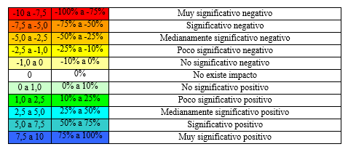
La valoración del impacto estará dada por:
Se realizó el análisis para las actividades del proyecto, en el cual se determinaron los impactos producidos por cada una de ellas, destacando aquellos más significativos, estableciendo de esta manera las actividades más impactantes. Posteriormente, se realizó un análisis sobre los factores ambientales determinando aquellos más impactados. A continuación se presentan las matrices obtenidas en valores porcentuales, conjuntamente con el análisis de agua.

Slide 106
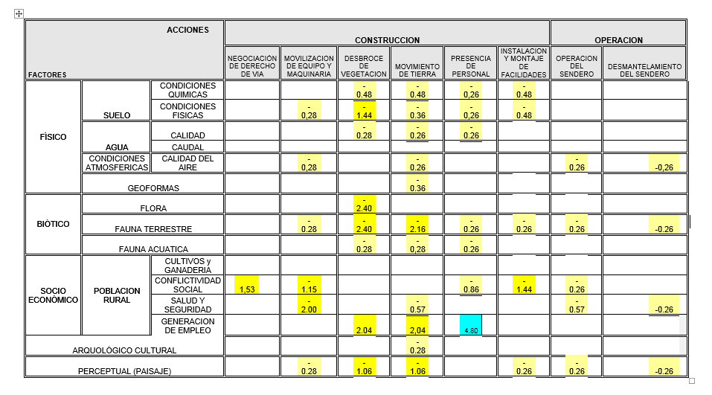
MATRIZ DE VALORACIÓN DE IMPACTOS EN LOS TRABAJOS DESARROLLADOS

Slide 107
CAPITULO 5
ANALISIS DE RESULTADOS PARA LA IMPLEMENTACIÓN A DETALLE DE LA MICRORED
ANÁLISIS OFERTA - DEMANDA
De los 1015 moradores de la ciudad de Tiputini, solo 142 (13%) abonados disponen del servicio de energía eléctrica, 18 horas diarias, el resto de la población cerca de 202 abonados es decir 1452 habitantes asentadas en la parte rural y urbana no disponen de este servicio, y la falta de este servicio afecta al desarrollo económico, social, educativo, sanitario, etc., fundamentalmente al Buen Vivir de los seres humanos que habitan en ese sector.
Inicialmente se desea dotar de servicio de energía eléctrica a todas las casas existentes en este sector urbano como rural del área de concesión de la Empresa Eléctrica CNEL Regional Sucumbíos, incluyendo el Batallón de Selva BS 57 Montecristi.

Slide 108
TASA DE CRECIMIENTO ANUAL POBLACIONAL
VIDA UTIL | AÑO | No. Habitantes
0 | 2012 | 2466
1 | 2013 | 2548
2 | 2014 | 2633
3 | 2015 | 2721
4 | 2016 | 2812
5 | 2017 | 2906
6 | 2018 | 3003
7 | 2019 | 3103
8 | 2020 | 3207
9 | 2021 | 3314
10 | 2022 | 3425
11 | 2023 | 3539
12 | 2024 | 3657
13 | 2025 | 3779
14 | 2026 | 3905
15 | 2027 | 4035
16 | 2028 | 4170
17 | 2029 | 4309
18 | 2030 | 4453
19 | 2031 | 4602
20 | 2032 | 4756
21 | 2033 | 4915
22 | 2034 | 5079
23 | 2035 | 5249
24 | 2036 | 5424
25 | 2037 | 5605
26 | 2038 | 5792
27 | 2039 | 5985
28 | 2040 | 6185
29 | 2041 | 6392
30 | 2042 | 6605

Slide 109
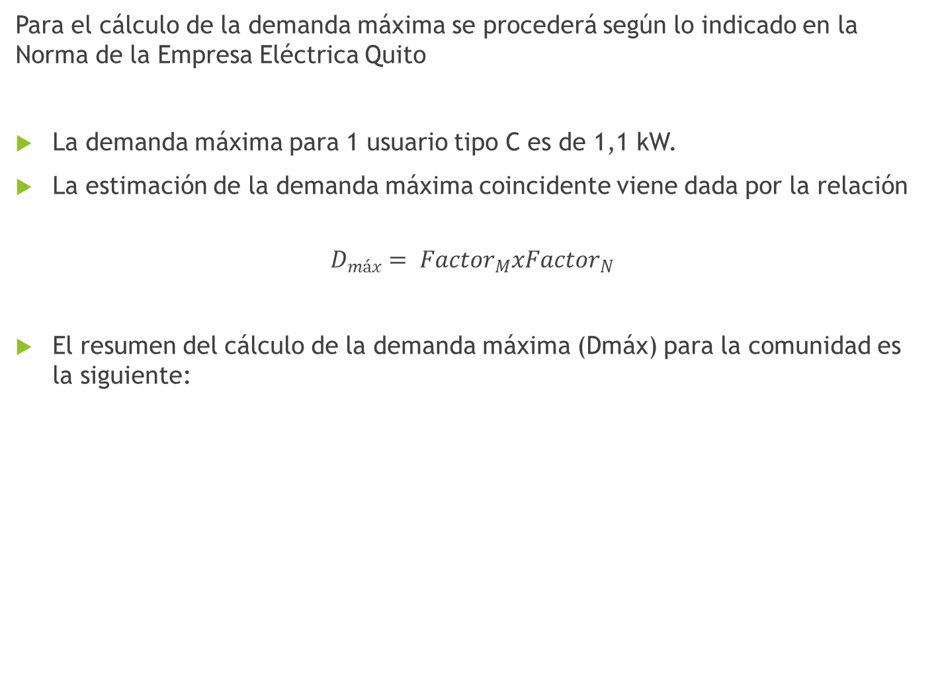
Para el cálculo de la demanda máxima se procederá según lo indicado en la Norma de la Empresa Eléctrica Quito
La demanda máxima para 1 usuario tipo C es de 1,1 kW.
La estimación de la demanda máxima coincidente viene dada por la relación
$$D_{máx}= {Factor}_{M}x{Factor}_{N}$$
El resumen del cálculo de la demanda máxima (Dmáx) para la comunidad es la siguiente:
Comunidad | Usuarios | Factor M | Factor N usuario E | Dmáx kW
Tiputini (E) | 142 | 161.27 | 0,348 | 56,46
Tiputini (S/E) | 202 | 220.18 | 0,348 | 76,62
Plan Piloto total | 344 | 358.25 | 0,348 | 124,67

Slide 110
GRAFICAS DE RESULTADOS

Slide 111
FACTIBILIDAD PARA LA CREACIÓN DE LA MICRORED
Los resultados del análisis financiero para la central con la alternativa para cubrir la inversión inicial: el uno con el 100% financiado en condiciones comerciales y el otro con un aporte del 40% de fondos del Estado más un 60% financiado son los siguientes:
PROGRAMA DE MANTENIMIENTO
La forma en que se desarrollan los trabajos deben mantener cierta uniformidad para todos, dando lineamientos a seguir o procedimientos de desarrollo. La finalidad es que todos trabajen de la misma forma para poder dar continuidad en caso de un cambio de turno.
VAN | 1.282.241,86
TIR | 25,28%
Beneficio/Costo | 1,7
Periodo de recuperación años | 4,58

Slide 112


Slide 113

CAPITULO 6
ANALISIS ECONÓMICO Y FINANCIERO
ANÁLISIS FINANCIERO
Ingresos
Generación 400 KWe
Horas de Trabajo 8322 (h/año)
La energía generada está dada por :
$$Egenerada= Generación \left(KWe\right)∗Horas de Trabajo \left(\frac{h}{año}\right)/1000$$
Energía Generada 3329 (MWh/año)
Costo (ERNC-CONELEC) 110,5(USD/MWh)

Slide 114


Por tanto la venta de energía tiene el valor de :
$$Venta de Energia=Energía Generada∗Costo$$
Venta de Energía = 367.832,40 (USD/año)

Slide 115


Slide 116



Slide 117
Flujo de Efectivo
Rubros /años | 0 | 1 | 2 | 3 | 4 | 5 | 6 | 7 |  | 8 | 9 | 10
Ingresos
Venta de energía | - | 367.832,40 | 367.832,40 | 367.832,40 | 367.832,40 | 367.832,40 | 367.832,40 | 367.832,40 |  | 367.832,40 | 367.832,40 | 367.832,40
Ingresos Netos (A) | - | 367.832,40 | 367.832,40 | 367.832,40 | 367.832,40 | 367.832,40 | 367.832,40 | 367.832,40 |  | 367.832,40 | 367.832,40 | 367.832,40
Egresos
a) Combustible* | - | 17.470,64 | 18.064,64 | 18.678,84 | 19.313,92 | 19.970,59 | 20.649,59 | 21.351,68 |  | 22.077,63 | 22.828,27 | 23.604,44
b) Inversión Inicial | 989.000,00 | - | - | - | - | - | - | - |  | - | - | -
c) Operación y Mantenimiento | - | 27.587,43 | 27.587,43 | 27.587,43 | 27.587,43 | 27.587,43 | 27.587,43 | 27.587,43 |  | 27.587,43 | 27.587,43 | 27.587,43
d) Overhaul | - | - | - | 34.615,00 | - | - | 34.615,00 | - |  | - | 34.615,00 | -
e) Pago de intereses | - | 101.691,60 | 87.164,23 | 72.636,86 | 58.109,49 | 43.582,11 | 29.054,74 | 14.527,37 |  | - | - | -
f) Compra Terreno | 7.000,00 | - | - | - | - | - | - | - |  | - | - | -
Egresos Netos (B) | 996.000,00 | 146.749,67 | 132.816,30 | 153.518,12 | 105.010,83 | 91.140,14 | 111.906,76 | 63.466,48 |  | 49.665,06 | 85.030,70 | 51.191,87
* con incremento anual de inflación 3.4%
Flujo de Efectivo (A-B) | - 996.000,00 | 221.082,73 | 235.016,10 | 214.314,28 | 262.821,57 | 276.692,26 | 255.925,64 | 304.365,92 |  | 318.167,34 | 282.801,70 | 316.640,53
tiempo de vida (n) |  | 20,00 | años
tasa de descuento (i) |  | 0,1021
Factor de Valor Presente | 1,00000 | 0,90736 | 0,82330 | 0,74703 | 0,67782 | 0,61503 | 0,55805 | 0,50635 |  | 0,45944 | 0,41688 | 0,37826
VP (A) | - | 333.755,92 | 302.836,33 | 274.781,17 | 249.325,08 | 226.227,28 | 205.269,28 | 186.252,87 |  | 168.998,15 | 153.341,94 | 139.136,14
VP (B) | 996.000,00 | 133.154,59 | 109.347,63 | 114.682,37 | 71.178,71 | 56.053,75 | 62.449,70 | 32.136,41 |  | 22.818,28 | 35.447,59 | 19.363,82
VAN | - 996.000,00 | 200.601,34 | 193.488,70 | 160.098,81 | 178.146,37 | 170.173,53 | 142.819,59 | 154.116,45 |  | 146.179,87 | 117.894,35 | 119.772,33
VAN ACUMULADO | - 996.000,00 | - 795.398,66 | - 601.909,96 | - 441.811,16 | - 263.664,78 | - 93.491,25 | 49.328,34 | 203.444,79 |  | 349.624,66 | 467.519,01 | 587.291,33
Tiempo de recuperación de la inversión
año
10 | 587.291,33
11 | 695.692,35
pendiente (m) | 108401,0108
tiempo de recuperación | 4,58 | años

Slide 118
10 | 11 | 12 | 13 | 14 | 15 | 16 | 17 | 18 | 19 | 20
367.832,40 | 367.832,40 | 367.832,40 | 367.832,40 | 367.832,40 | 367.832,40 | 367.832,40 | 367.832,40 | 367.832,40 | 367.832,40 | 367.832,40
367.832,40 | 367.832,40 | 367.832,40 | 367.832,40 | 367.832,40 | 367.832,40 | 367.832,40 | 367.832,40 | 367.832,40 | 367.832,40 | 367.832,40
23.604,44 | 24.406,99 | 25.236,82 | 26.094,88 | 26.982,10 | 27.899,49 | 28.848,08 | 29.828,91 | 30.843,09 | 31.891,76 | 32.976,08
- | - | - | - | - | - | - | - | - | - | -
27.587,43 | 27.587,43 | 27.587,43 | 27.587,43 | 27.587,43 | 27.587,43 | 27.587,43 | 27.587,43 | 27.587,43 | 27.587,43 | 27.587,43
- | - | 34.615,00 | - | - | 34.615,00 | - | - | 34.615,00 | - | -
- | - | - | - | - | - | - | - | - | - | -
- | - | - | - | - | - | - | - | - | - | -
51.191,87 | 51.994,42 | 87.439,25 | 53.682,31 | 54.569,53 | 90.101,92 | 56.435,51 | 57.416,34 | 93.045,52 | 59.479,19 | 60.563,51
 |  |  |  |  |  |  |  |  |  |  | TIR
316.640,53 | 315.837,98 | 280.393,15 | 314.150,09 | 313.262,87 | 277.730,48 | 311.396,89 | 310.416,06 | 274.786,88 | 308.353,21 | 307.268,89 | 25,28%
0,37826 | 0,34322 | 0,31142 | 0,28257 | 0,25639 | 0,23264 | 0,21109 | 0,19153 | 0,17379 | 0,15769 | 0,14308
139.136,14 | 126.246,39 | 114.550,75 | 103.938,62 | 94.309,61 | 85.572,64 | 77.645,08 | 70.451,94 | 63.925,18 | 58.003,06 | 52.629,58 | 3.087.197,03
19.363,82 | 17.845,38 | 27.230,42 | 15.169,04 | 13.991,24 | 20.961,34 | 11.912,87 | 10.997,11 | 16.170,28 | 9.379,20 | 8.665,45 | 1.804.955,16
119.772,33 | 108.401,01 | 87.320,33 | 88.769,58 | 80.318,37 | 64.611,30 | 65.732,21 | 59.454,83 | 47.754,90 | 48.623,86 | 43.964,14 | 1.282.241,86
587.291,33 | 695.692,35 | 783.012,67 | 871.782,25 | 952.100,62 | 1.016.711,93 | 1.082.444,14 | 1.141.898,97 | 1.189.653,87 | 1.238.277,73 | 1.282.241

Slide 119
CAPITULO 7
CONCLUSIONES Y RECOMENDACIONES
De la evaluación técnico-económica realizada para la generación de 500 KVA a partir de la caña guadua en la población, aislada de Tiputini. Se concluye que el proyecto de instalación es técnicamente factible y económicamente viable.
Las hectáreas para la plantación y aprovechamiento de la caña guadua se encuentran con todas las características necesarias y ecológicamente distribuidas para que no causen un impacto ambiental en la comunidad.
La caña guadua es un excelente cultivo energético por sus condiciones de crecimiento facilitando la producción y el requerimiento para la implantación de la planta biomásica.
Este sistema energético limpio sería muy importante para la comunidad y el país en si ya que procura mermar la contaminación y el uso de combustibles que afectan al medio ambiente y producen el efecto invernadero.
Con la planta biomásica en operación se proveerá de mayor cantidad de energía a la población como también llegar a nuevos abonados que puedan ser parte de este derecho del buen vivir.
Siendo el costo del combustible muy alto, la planta de generación de energía es muy importante ya que al transcurrir el lapso de pago de la inversión se tendrá una utilidad que podrá ser utilizada para mejoras de la comunidad.

Slide 120
Se ha tomado en cuenta para el cálculo de los ingresos económicos el precio establecido de venta de energía eléctrica de la última resolución del CONELEC 004/11 de 14 de abril de 2011. Se considera además un incremento del precio de compra de biomasa, de la caña equivalente al valor porcentual de inflación del país, es decir, 3.4%.
Los proyectos en el sector social que se pueden realizar con de las rentas provenientes de la empresa mixta de generación de energía eléctrica a partir de biomasa serían notablemente beneficiosos para mejorar las condiciones de vida de los habitantes de la comunidad.
La participación comunitaria proveniente de un cultivo energético de caña guadua en la Comunidad de Tiputini para la central térmica promoverá la creación directa de puestos de empleo necesarios para sus habitantes. Se debe tomar en cuenta también que los cultivos de caña tienen un tiempo de crecimiento, para su primer corte. Es decir, que el combustible principal para la operación de la central térmica empezará a operar cuando se tenga biomasa lista para su combustión.
Los beneficios ambientales provenientes de la generación de energía eléctrica a partir de biomasa serán considerablemente importantes, con la central térmica con caña guadua por sus excelentes características de captura de carbono.
La empresa mixta a conformarse para el funcionamiento y operación de las centrales térmicas a partir de biomasa en las comunidades sería pionera a nivel nacional y propenderá el desarrollo de proyectos de aprovechamiento de otras biomasas en el Ecuador y de manera general la utilización de recursos renovables para la generación de energía eléctrica amigables con el medio ambiente y con un amplio enfoque social.

Slide 121
En la actualidad existen instrumentos legales y regulaciones suficientes para la creación de empresas mixtas de generación de energía eléctrica con precios favorables respecto a la venta de energía eléctrica proveniente de recursos renovables no convencionales.
Debido a su sistema radicular y su enorme crecimiento para desarrollarse, permite cubrir y restaurar el equilibrio al ecosistema dañado a causas de incendios, tala de bosques o deslizamientos de tierra en un lapso de aproximadamente ocho años, porque reintegra gran cantidad de material orgánico producto de tallos y hojas muertas, devolviendo nuevamente la fertilidad al suelo, ya que fija el nitrógeno, fósforo, calcio, potasio y sílice que necesita.
Como recomendación podemos recalcar realizar proyectos híbridos con los paneles fotovoltaicos y hidroeléctricas donde el principal factor es el aprovechamiento de los recursos naturales y disminuir el daño ambiental y social.
Si bien no se cuenta con los recursos necesarios para proyectos individuales se puede realizar la propuesta que para los generadores de combustible sus backs (complementarios) sean de sistemas de energía limpia.
Los impactos ambientales son un factor fundamental en ecosistemas protegidos o que se encuentren de alguna manera en peligro de extinción por tal manera en este proyecto hemos considerando y concluido que privilegiamos al medio ambiente.

Slide 122
Por parte del estudio de la valoración de impactos ambientales y considerando los datos estadísticos de las parcelas comprobamos que los impactos se encuentran menores al rango de aprobación.
La matriz de valoración fue determinada y realizada considerando todos los trabajos que se van a realizar con las ponderaciones que propone el estudio de impacto ambiental, sin embargo tomara en cuenta otros factores que puedan aparecer justificados por entidades públicas o privadas.
El estudio del agua (Proporcionado gentilmente por Smartpro y del cual no se puede hacer ningún uso sin aprobación del mismo), demostró la calidad del agua para la vida de la flora y fauna como positiva
MUCHAS GRACIAS

